Slide 1
EUROPA.-LA VUELTA AL MUNDO EN 885 JARDINES.-AQ..-Bélgica.-
Selección de textos y fotografías por
JOSE ELIAS BONELLS

Slide 2
Jardin de Camille.-Belgique
Camille ha creado un pequeño paraíso el terreno es 4.800 m2 no es poca cosa para mantener!
Se separa de más habitaciones verde
Descubrimos a través del paseo estos diferentes mundos ....el primero al entrar en el jardín un espíritu muy campo, flores, hortalizas, rosas y ...esta bonita caseta de jardín! las baldosas de madera cuadradas, algunos círculos de barras de refuerzo para aumentar los cultivos y también para mirar bastante!

Slide 3
Qué alegría para caminar alrededor de un jardín, con numerosas rosas la pasión de Camille.
A la llegada .... Al estanque las ranas nos dan la bienvenida en el agua cuando llegamos! muy lindo!
Colores sólidos anís verde, blanco, amarillo todo parece ser tan natural y fácil pero .... Con una gigantesca tarea de hacer de todo!
El Mal de ojo" espejo en la pared, refleja una perspectiva diferente.
El río desemboca en una estanque pequeño ,el arte duco espolvoreado en el jardín también refleja el ambiente deseado por Camille .

Slide 4
Las puestas en escena ..... lo que se ha inspirado!
Su casa, tiene una vista del valle ... excelente!
Su historia sobre el jardín Camille es excelente ..... El ojo del artista muestra otra manera de que nos encanta ..... Es muy hermoso este jardín para todas las estaciones.
Y descubrimos en cada visita cosas nuevas y diferentes.
Es el jardín de un apasionado y un artista también!

Slide 5
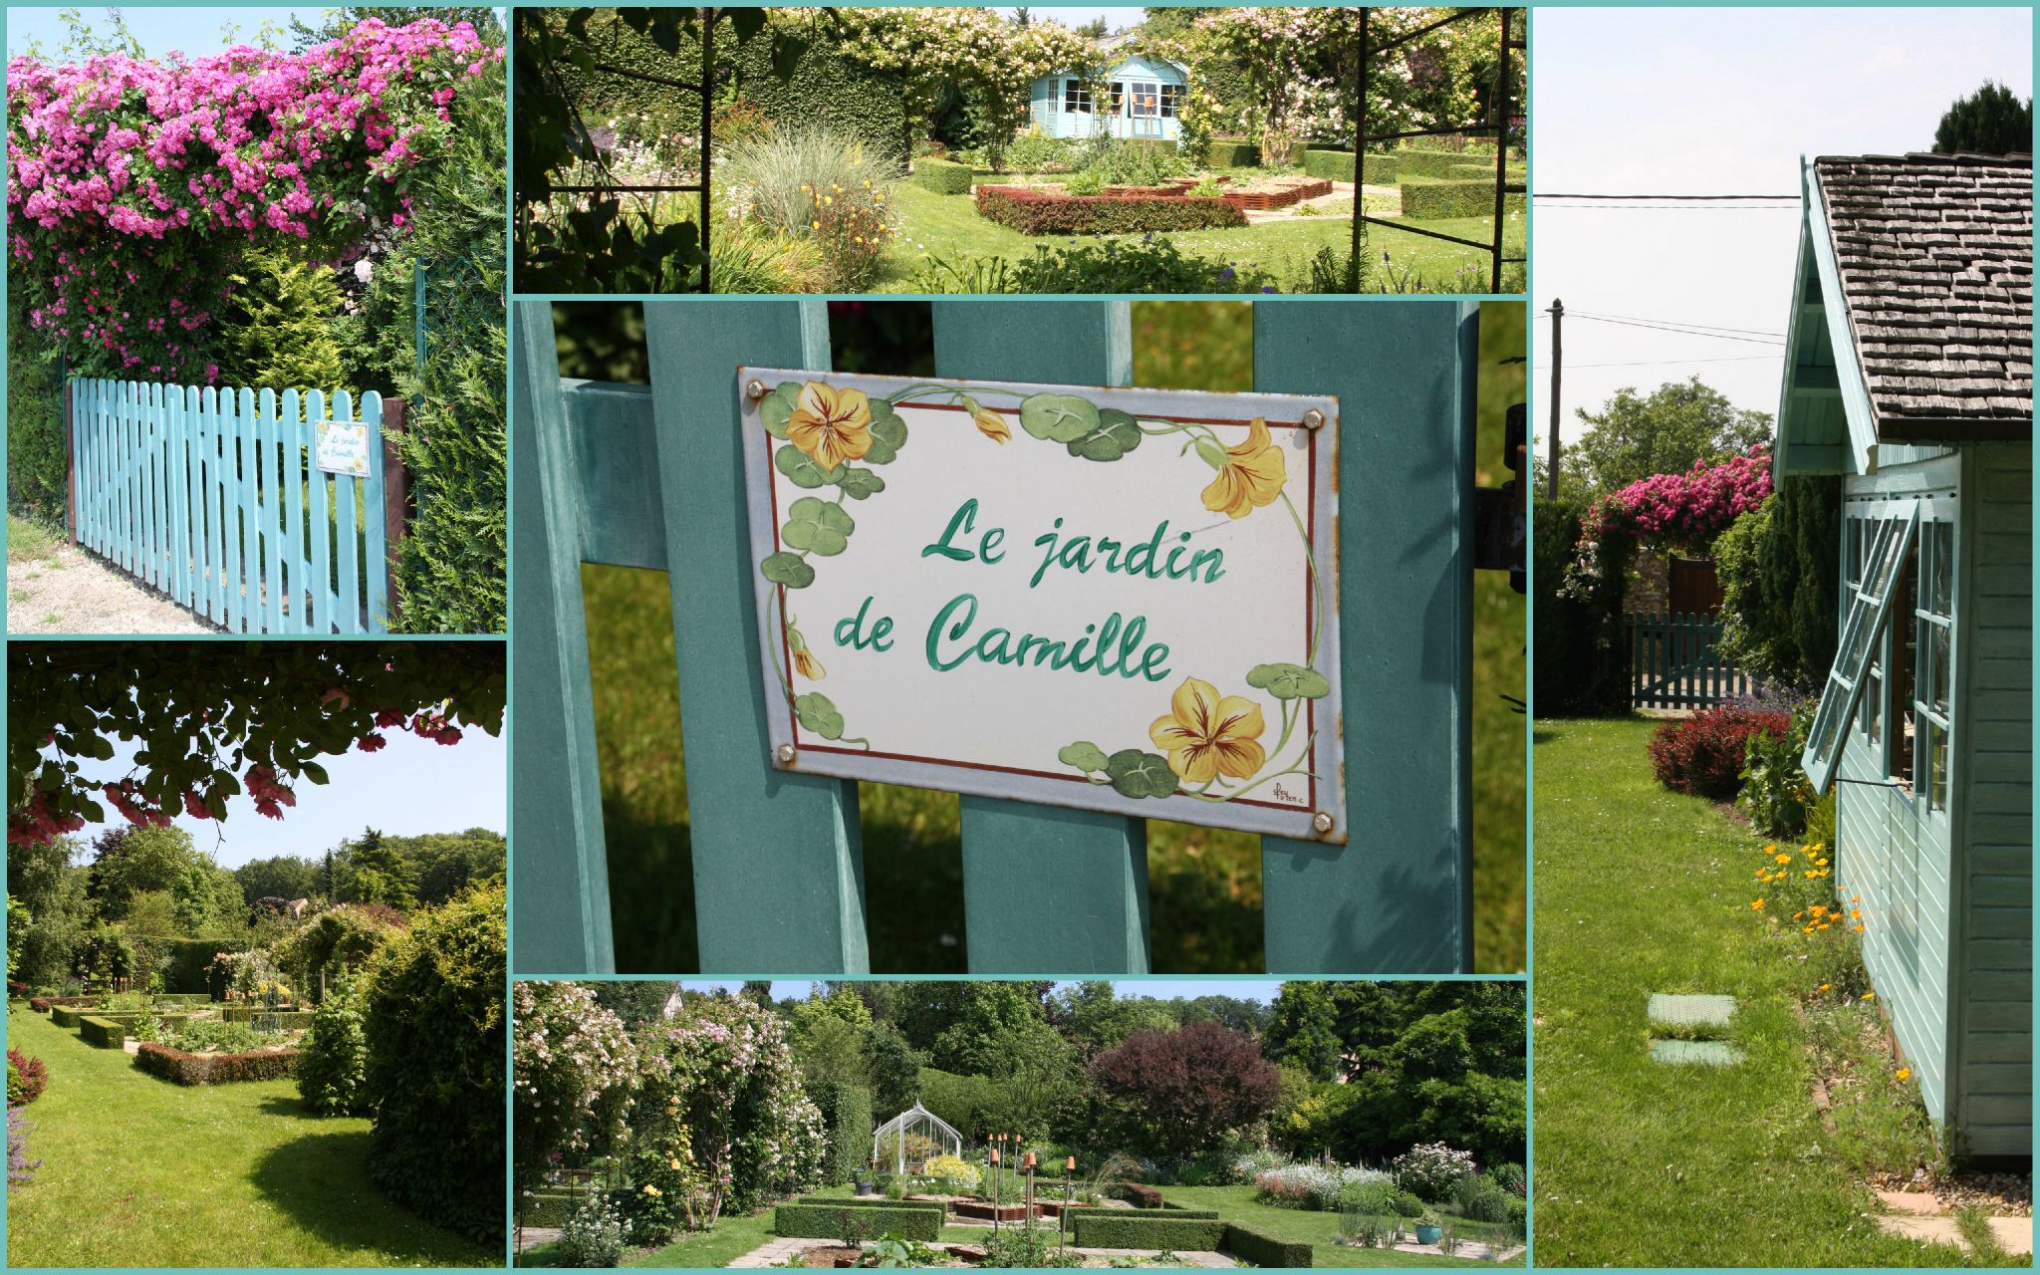
Notes:
El jardin de Camille

Slide 6
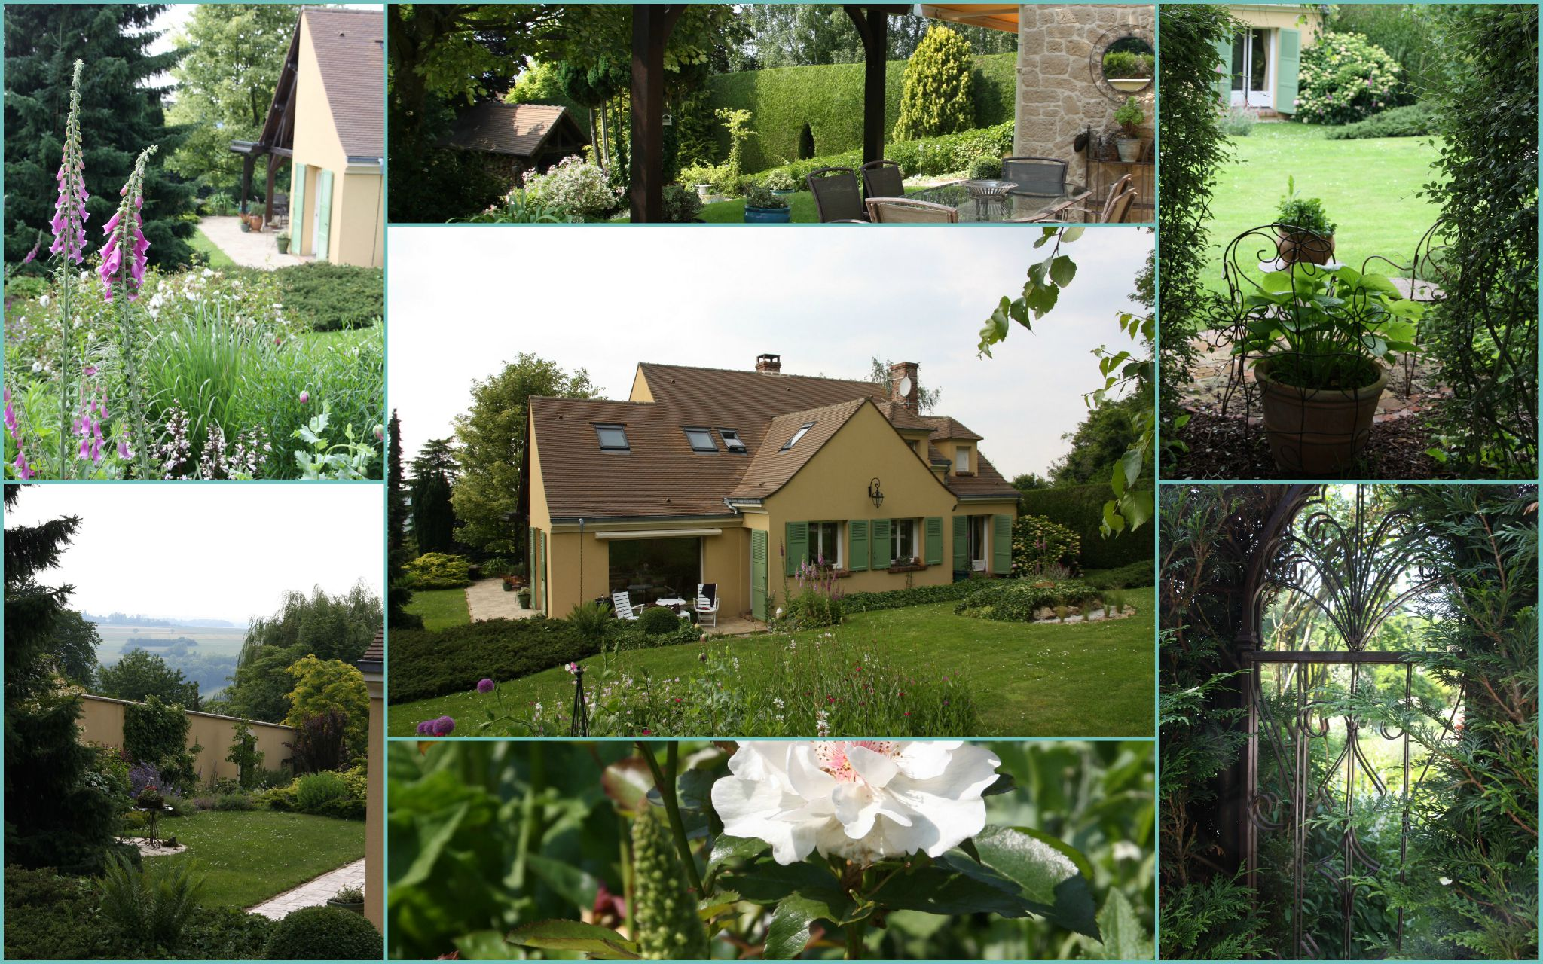
Notes:
El jardin de Camille

Slide 7
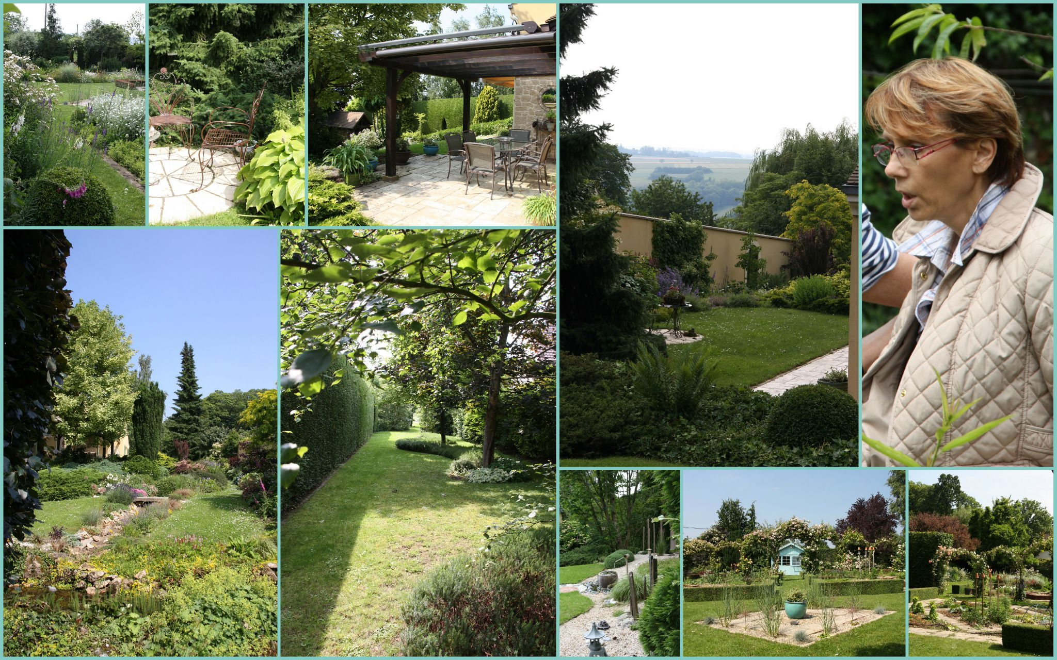
Notes:
El jardin de Camille

Slide 8
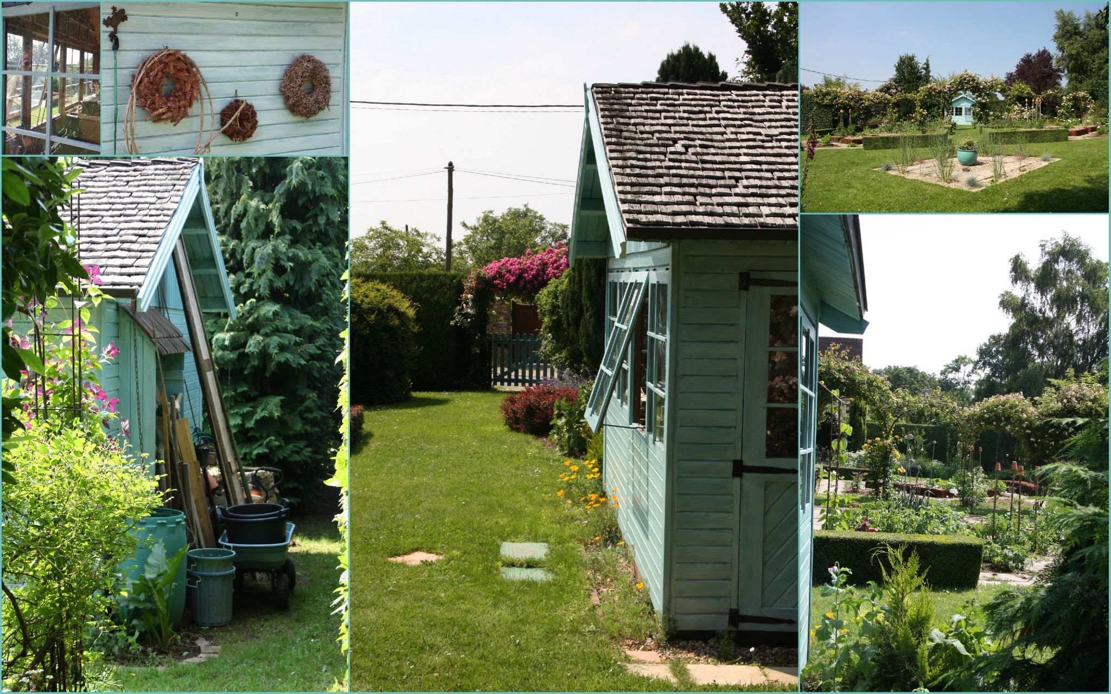
Notes:
El jardin de Camille

Slide 9
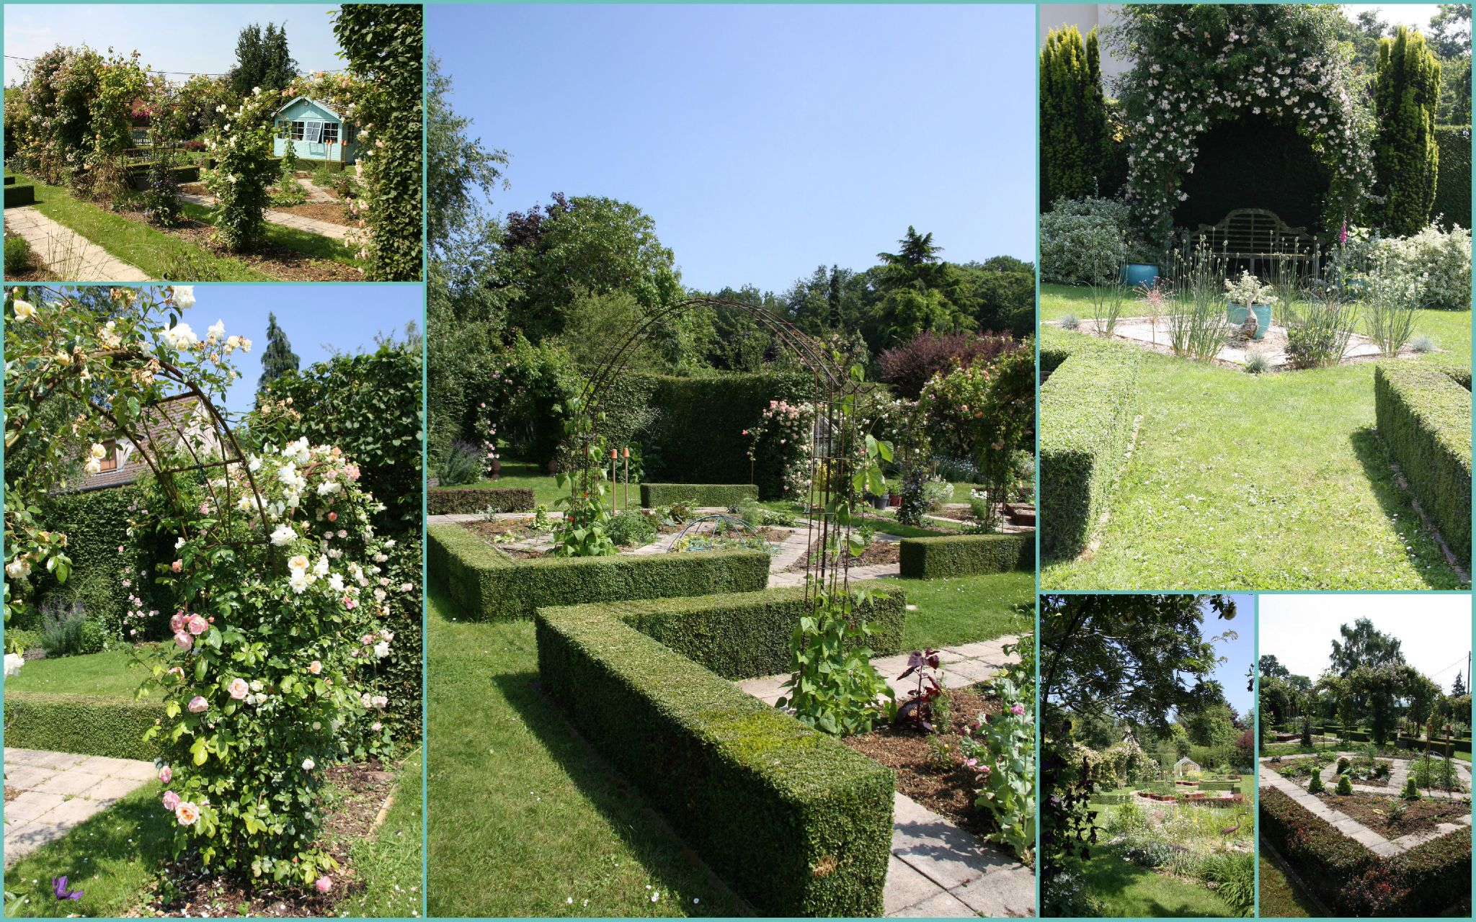
Notes:
El jardin de Camille

Slide 10
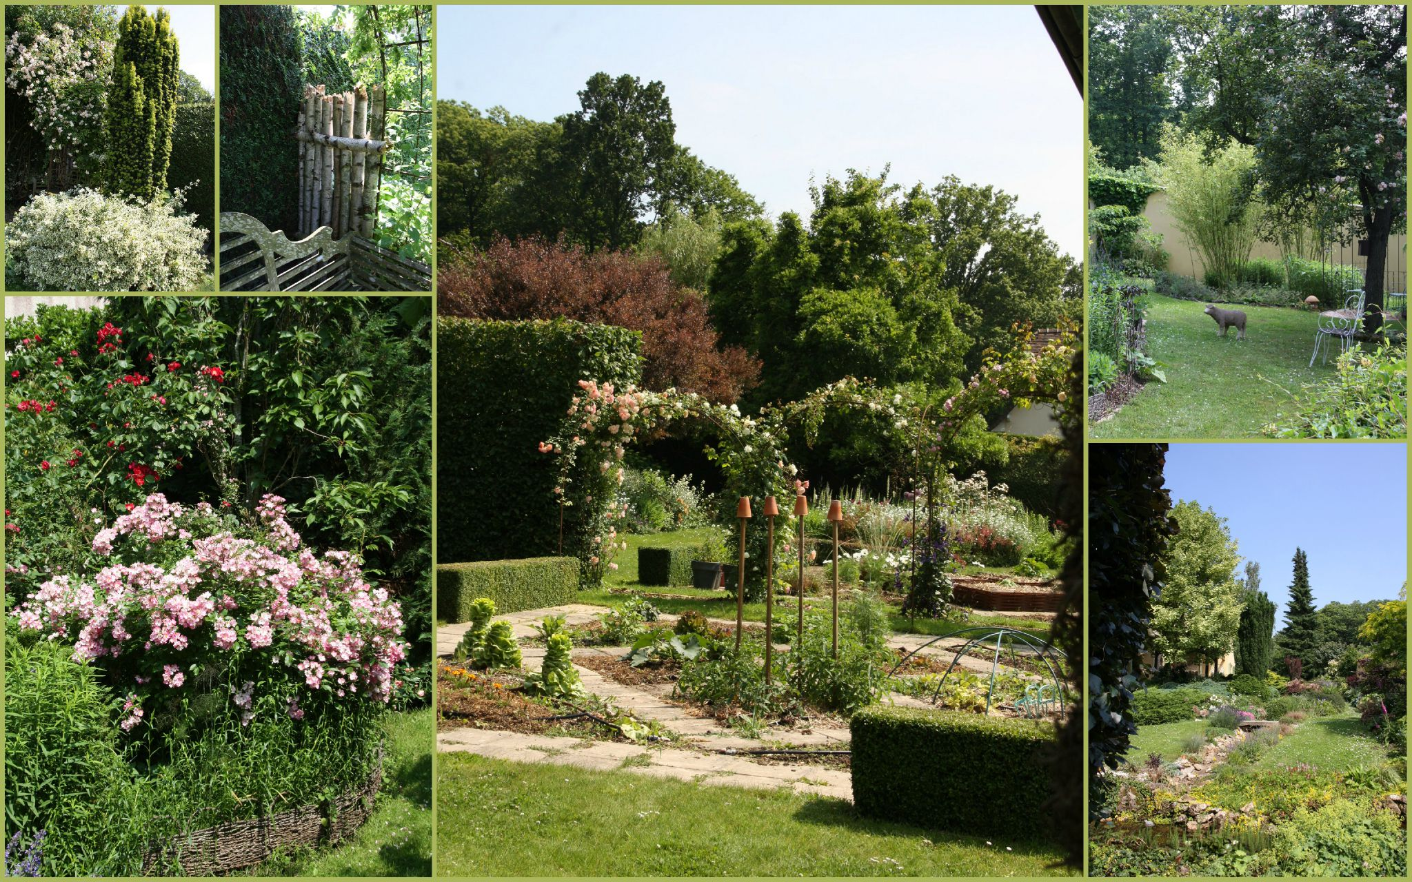
Notes:
El jardin de Camille

Slide 11
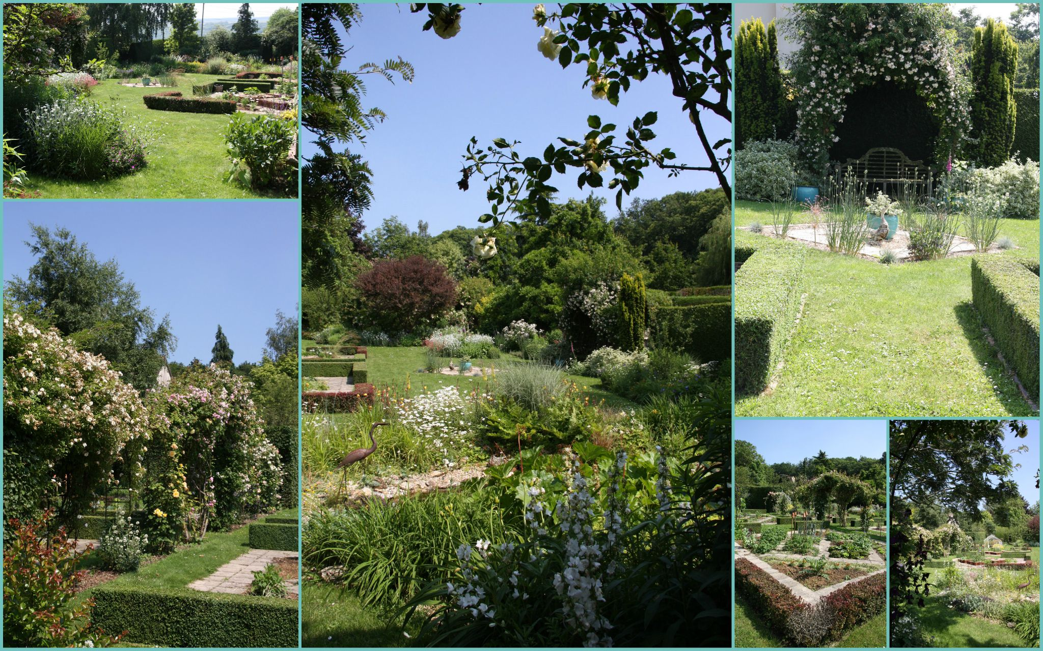
Notes:
El jardin de Camille

Slide 12
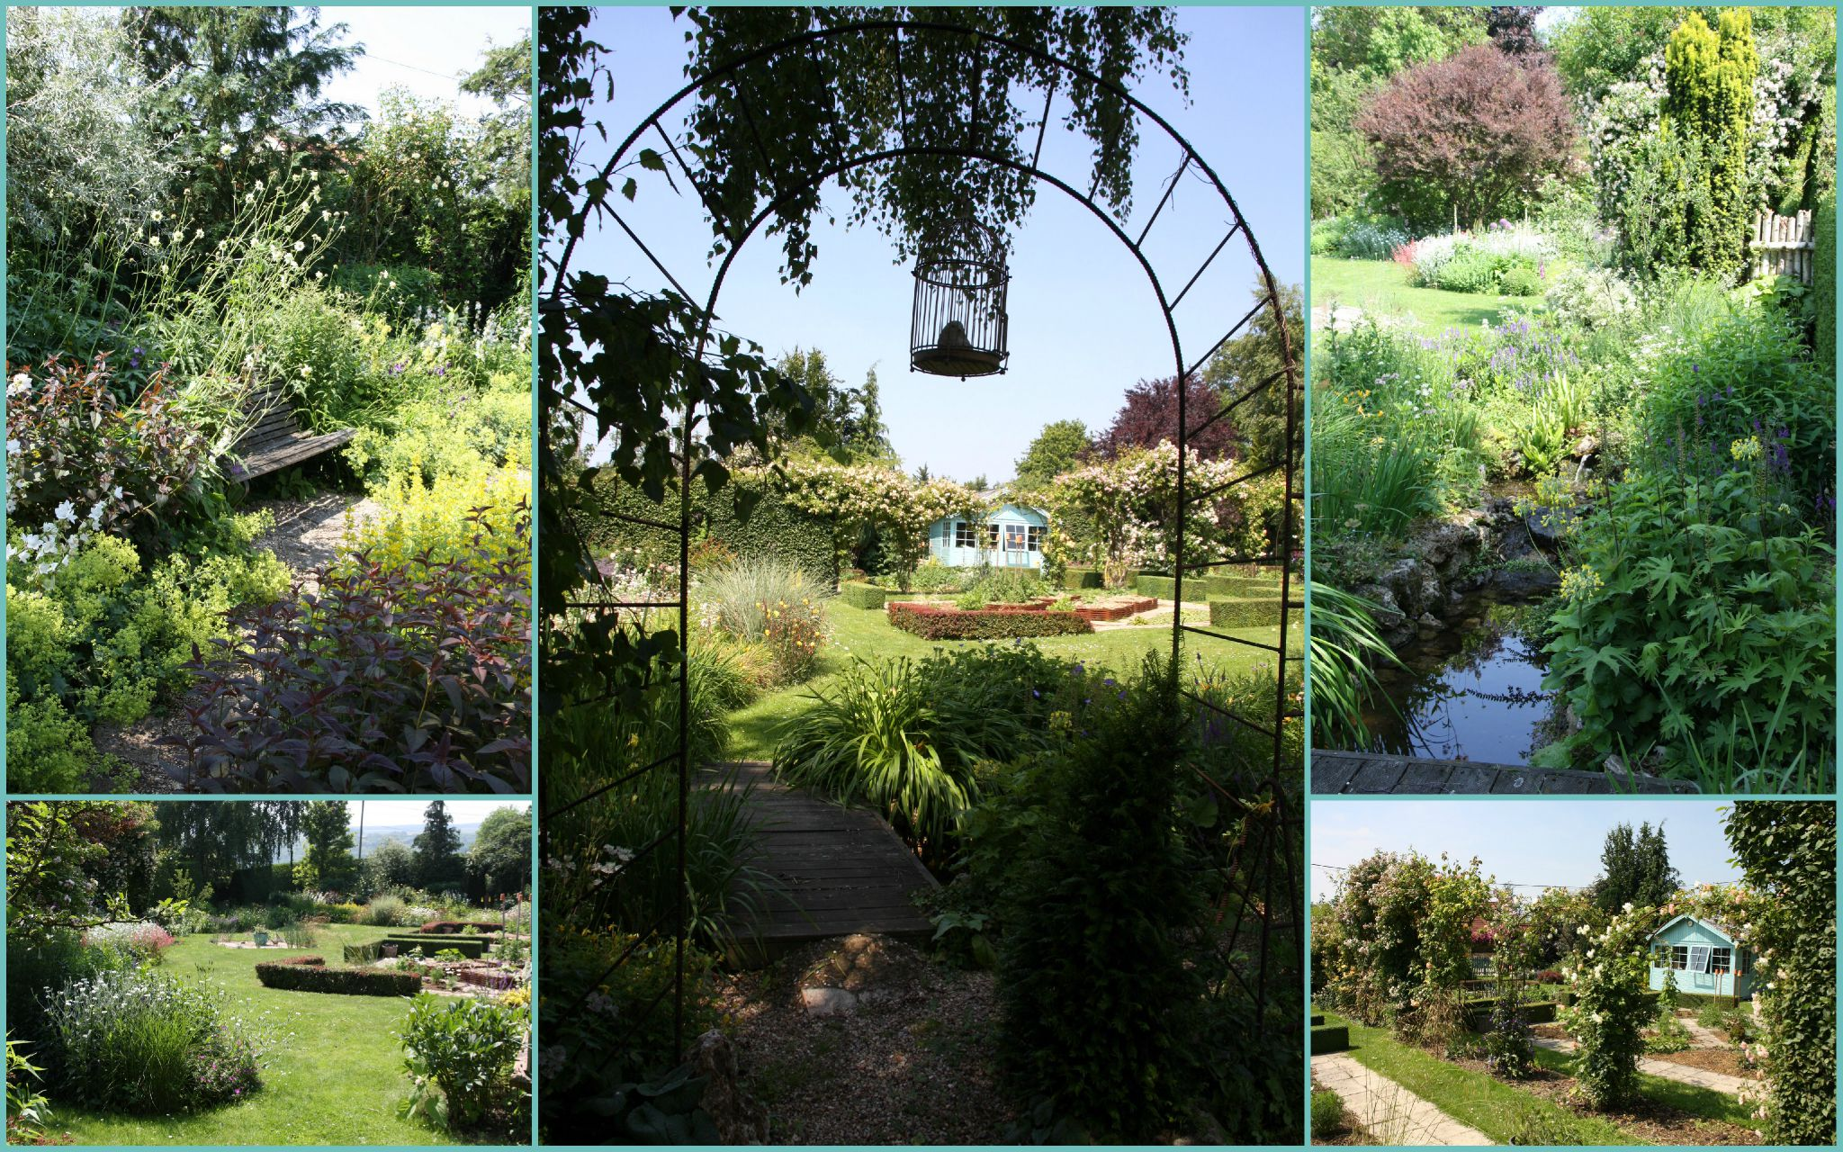
Notes:
El jardin de Camille

Slide 13
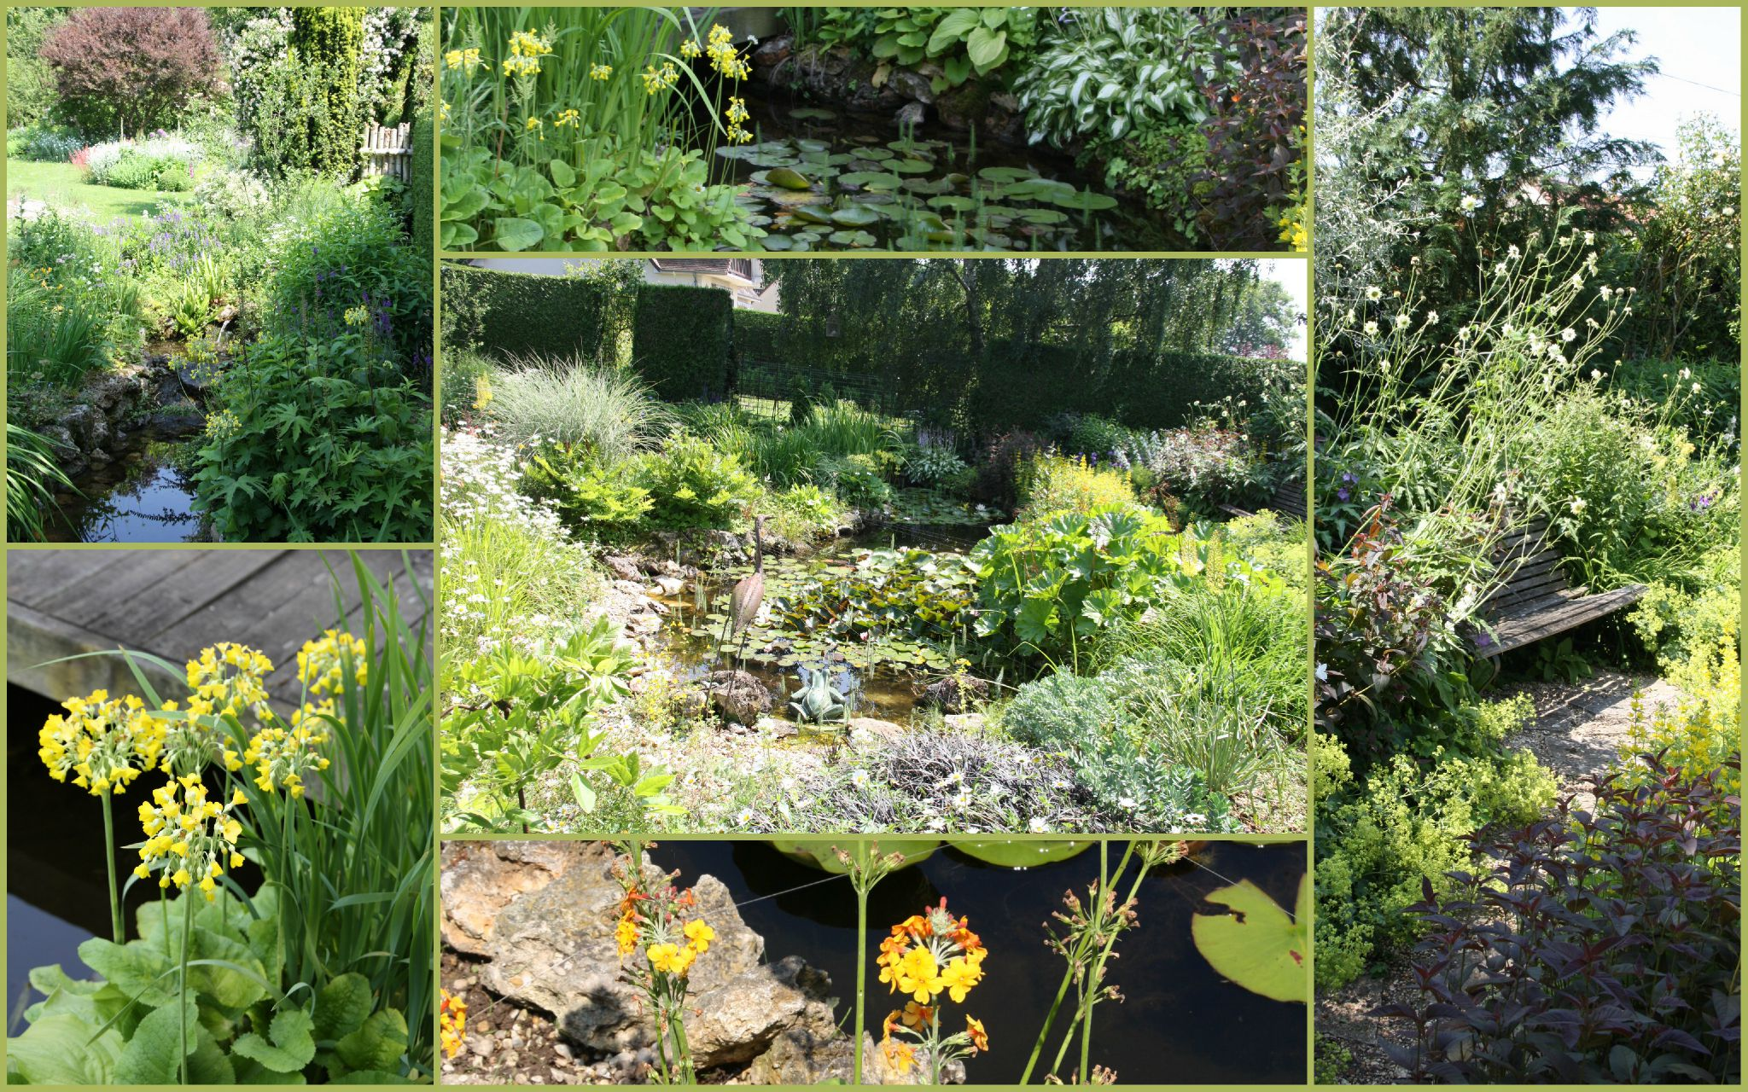
Notes:
El jardin de Camille

Slide 14
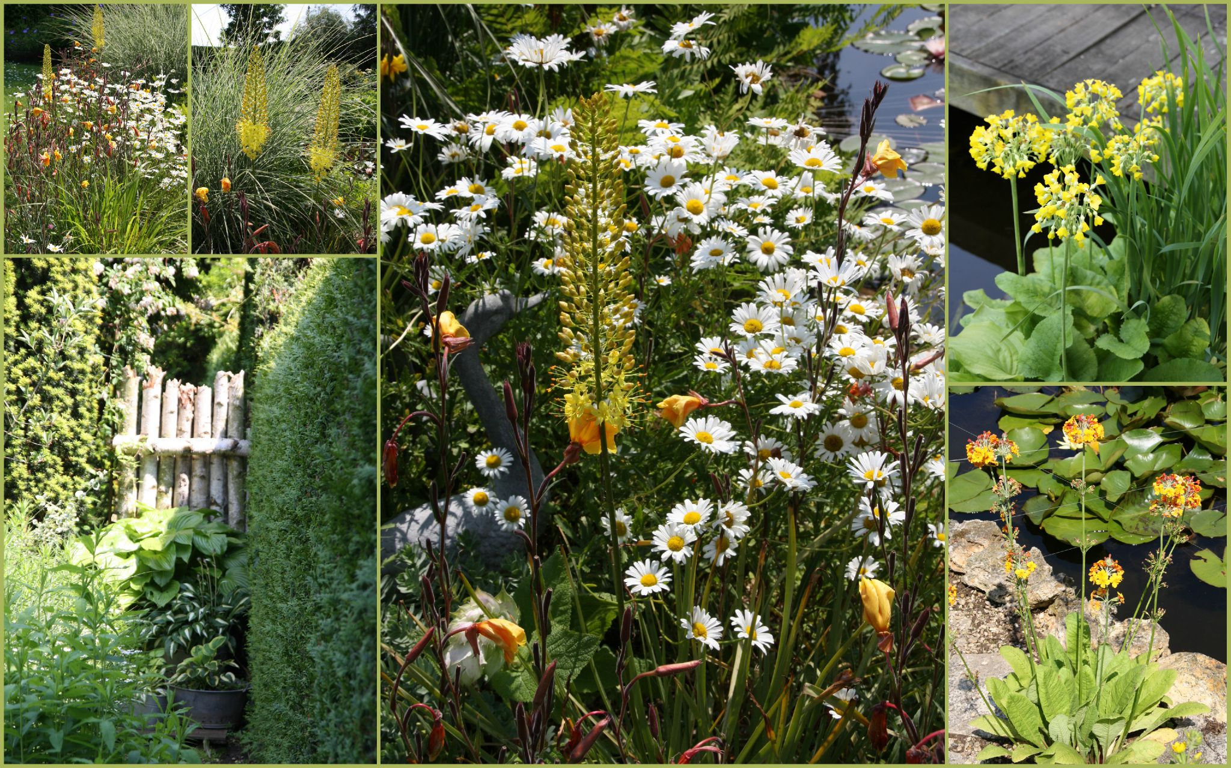
Notes:
El jardin de Camille

Slide 15
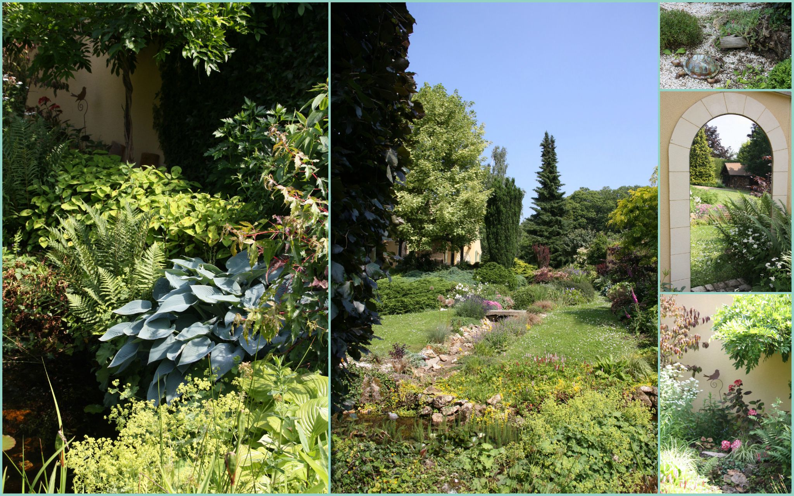
Notes:
El jardin de Camille

Slide 16
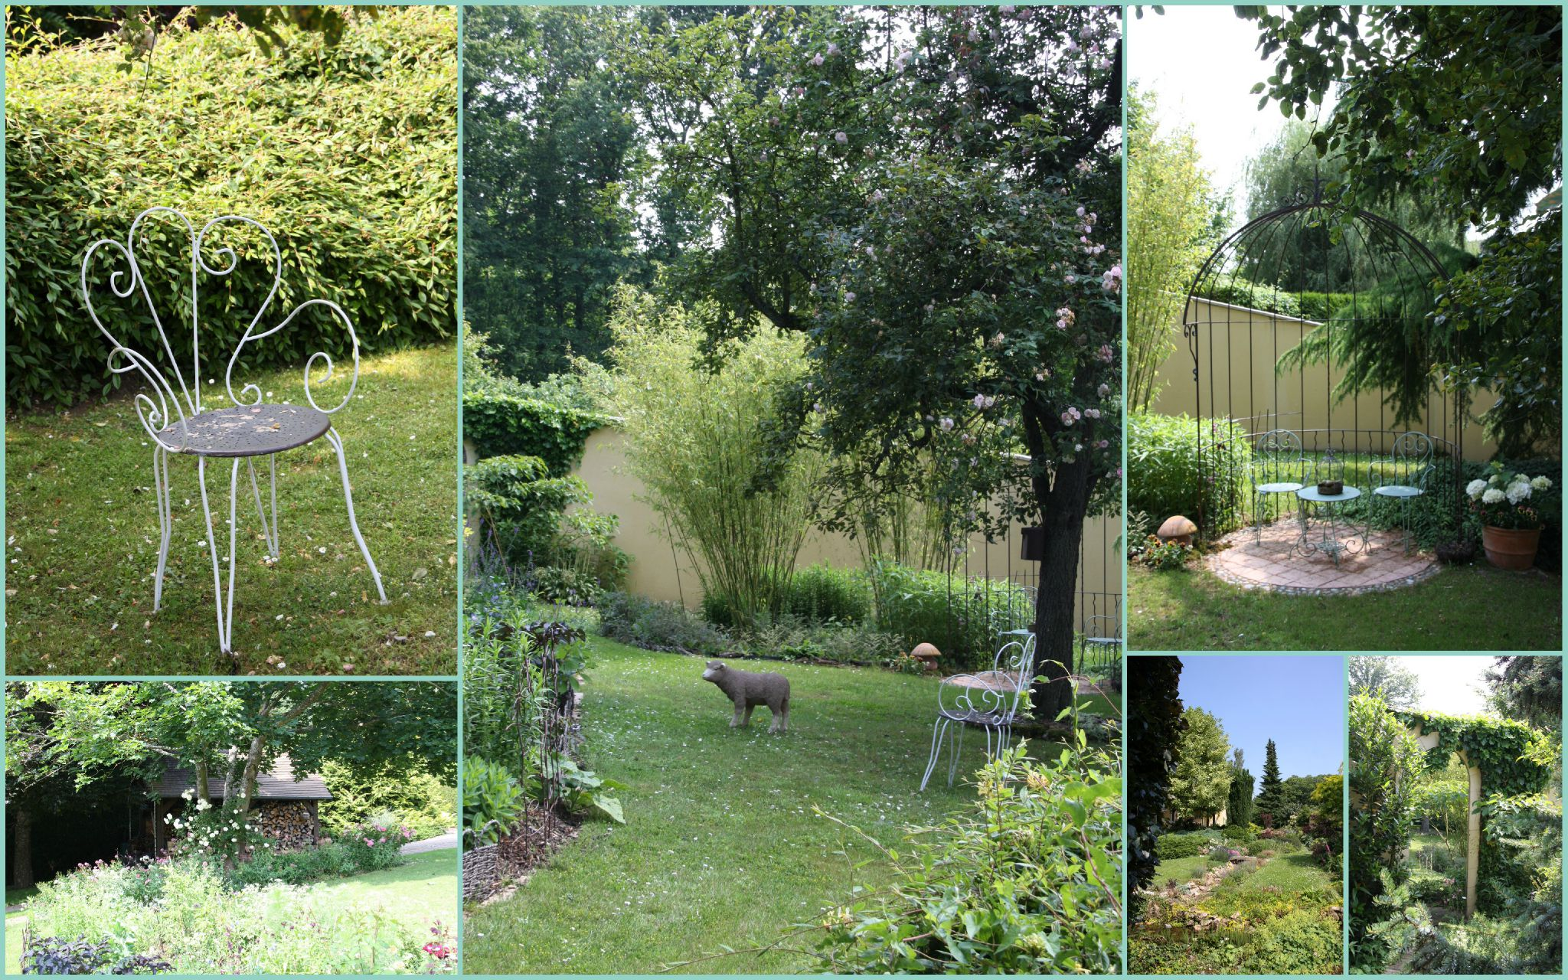
Notes:
El jardin de Camille

Slide 17
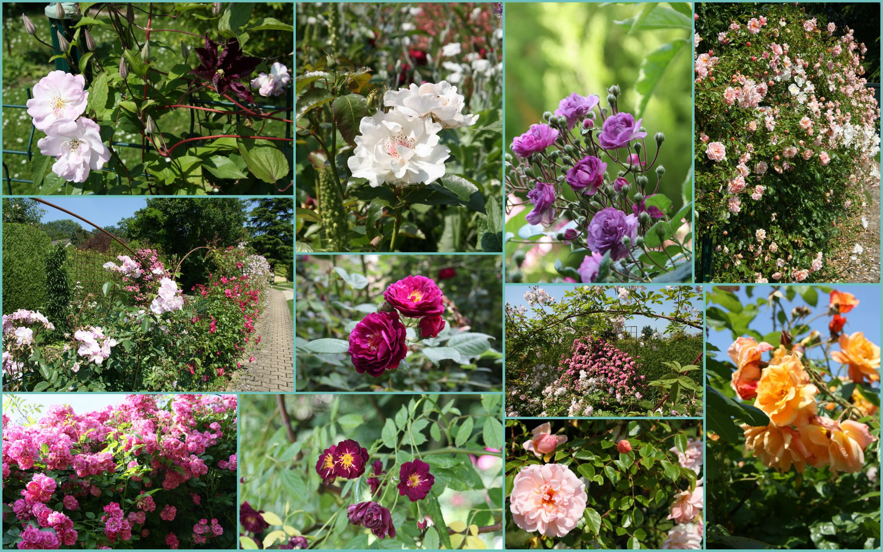
Notes:
El jardin de Camille

Slide 18
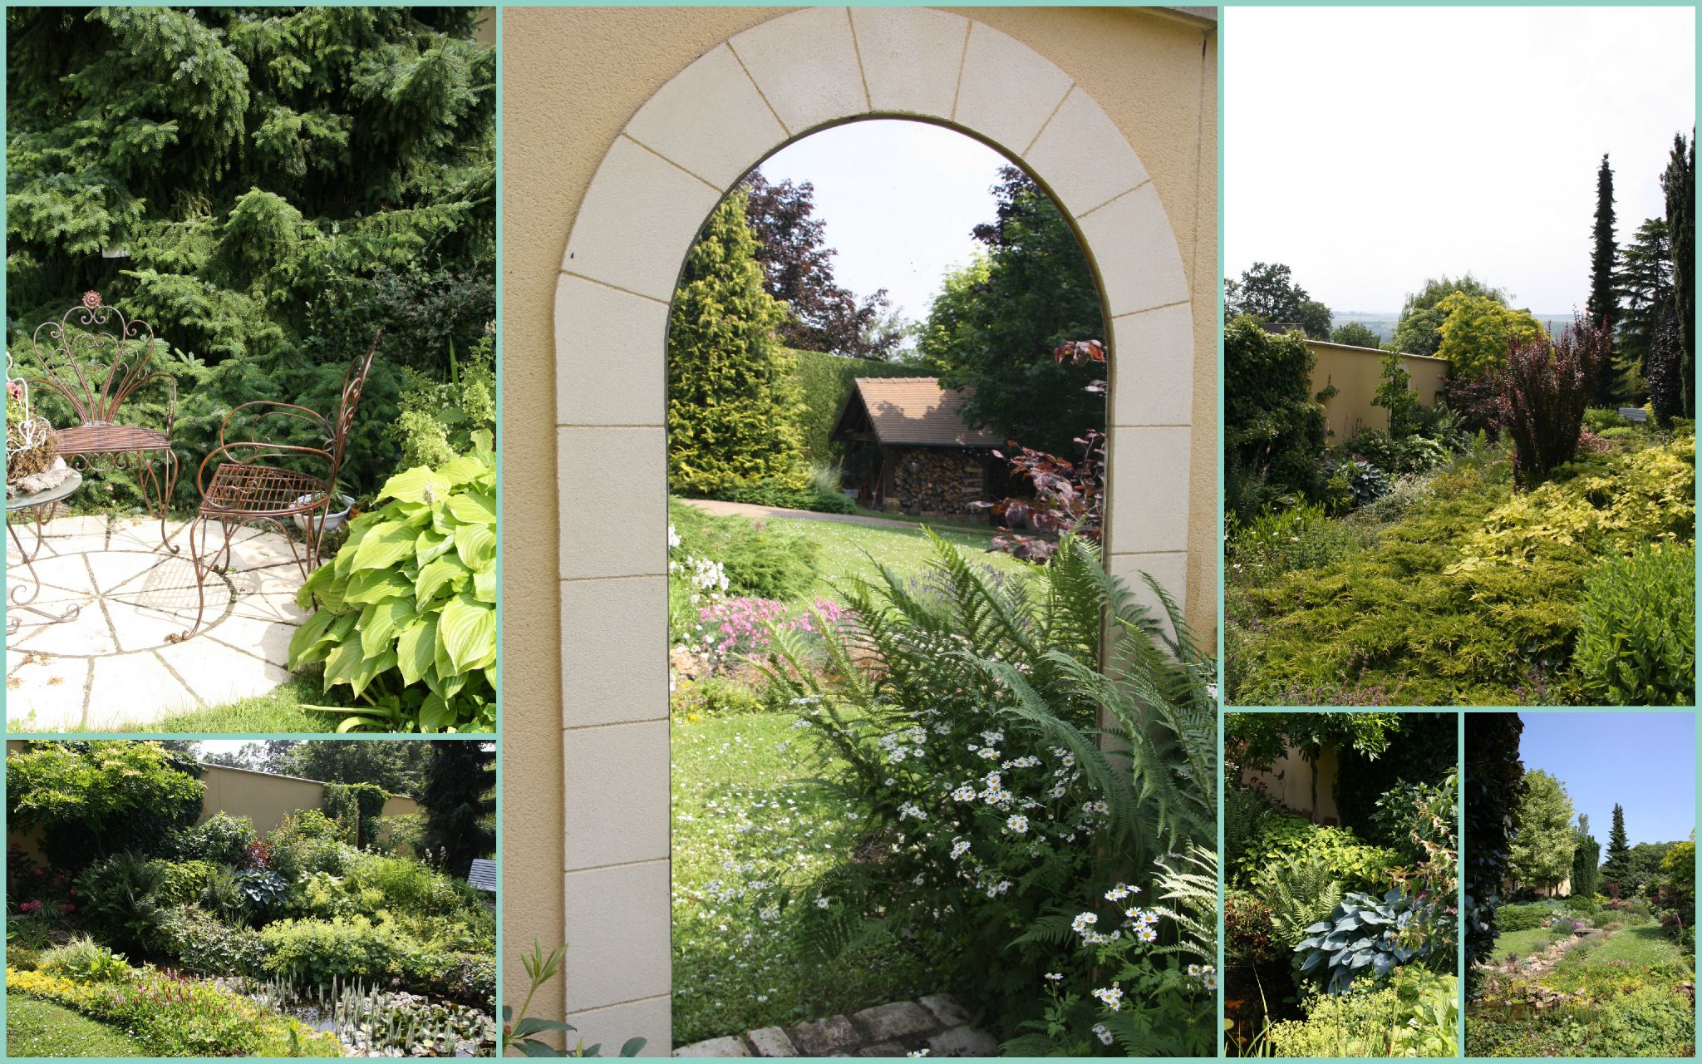
Notes:
El jardin de Camille

Slide 19
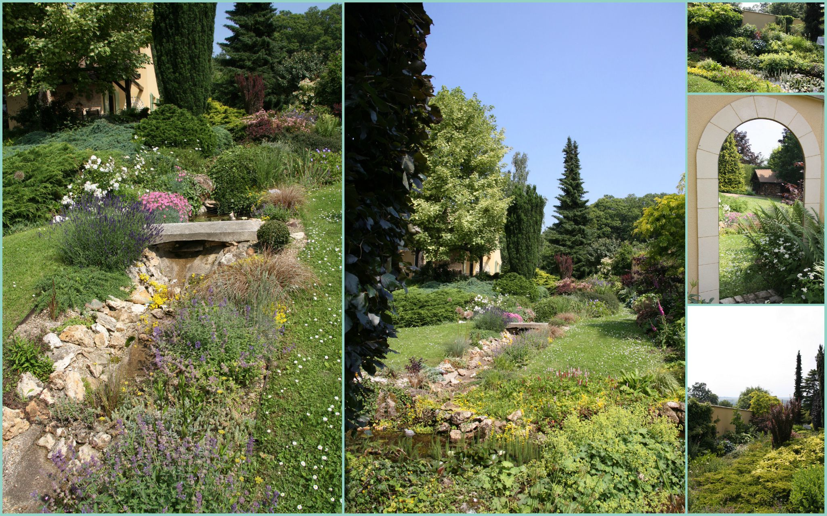
Notes:
El jardin de Camille

Slide 20
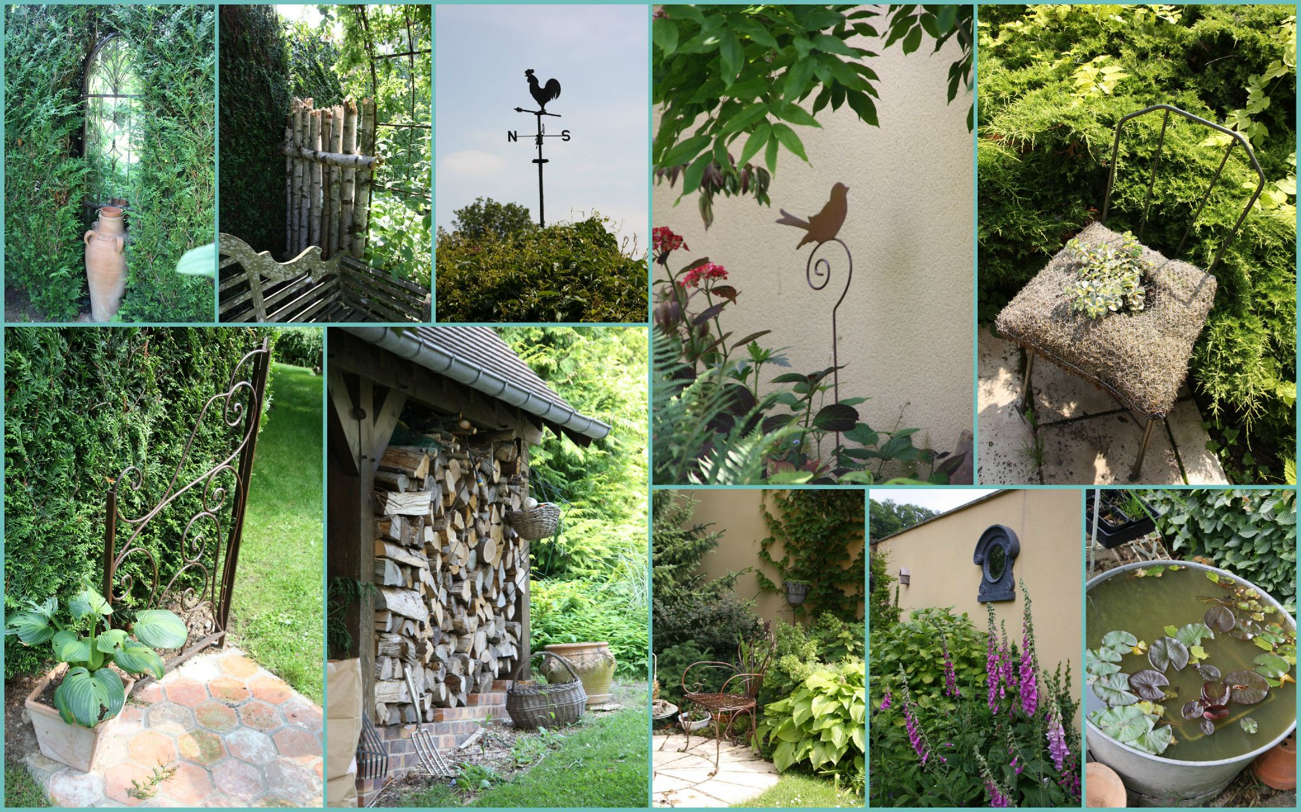
Notes:
El jardin de Camille

Slide 21
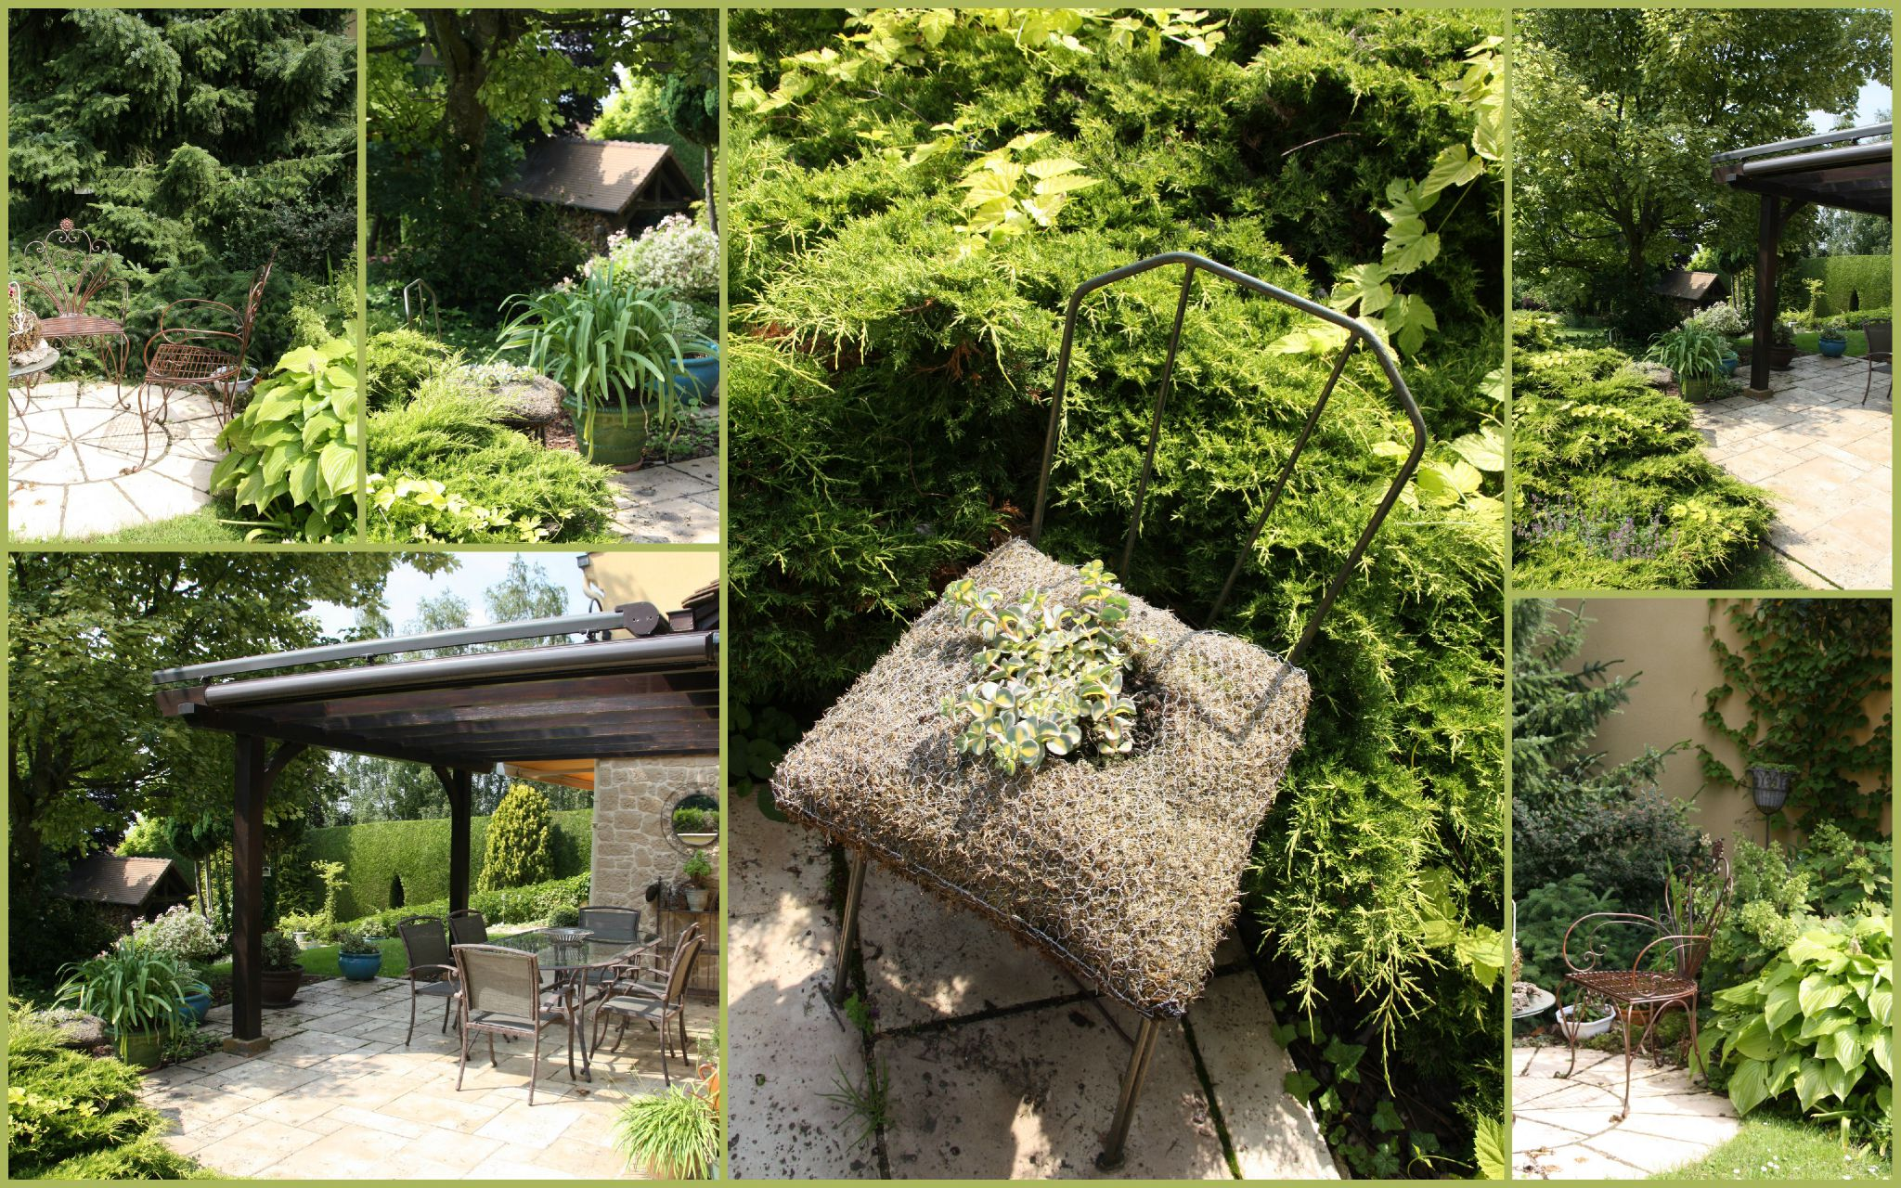
Notes:
El jardin de Camille

Slide 22
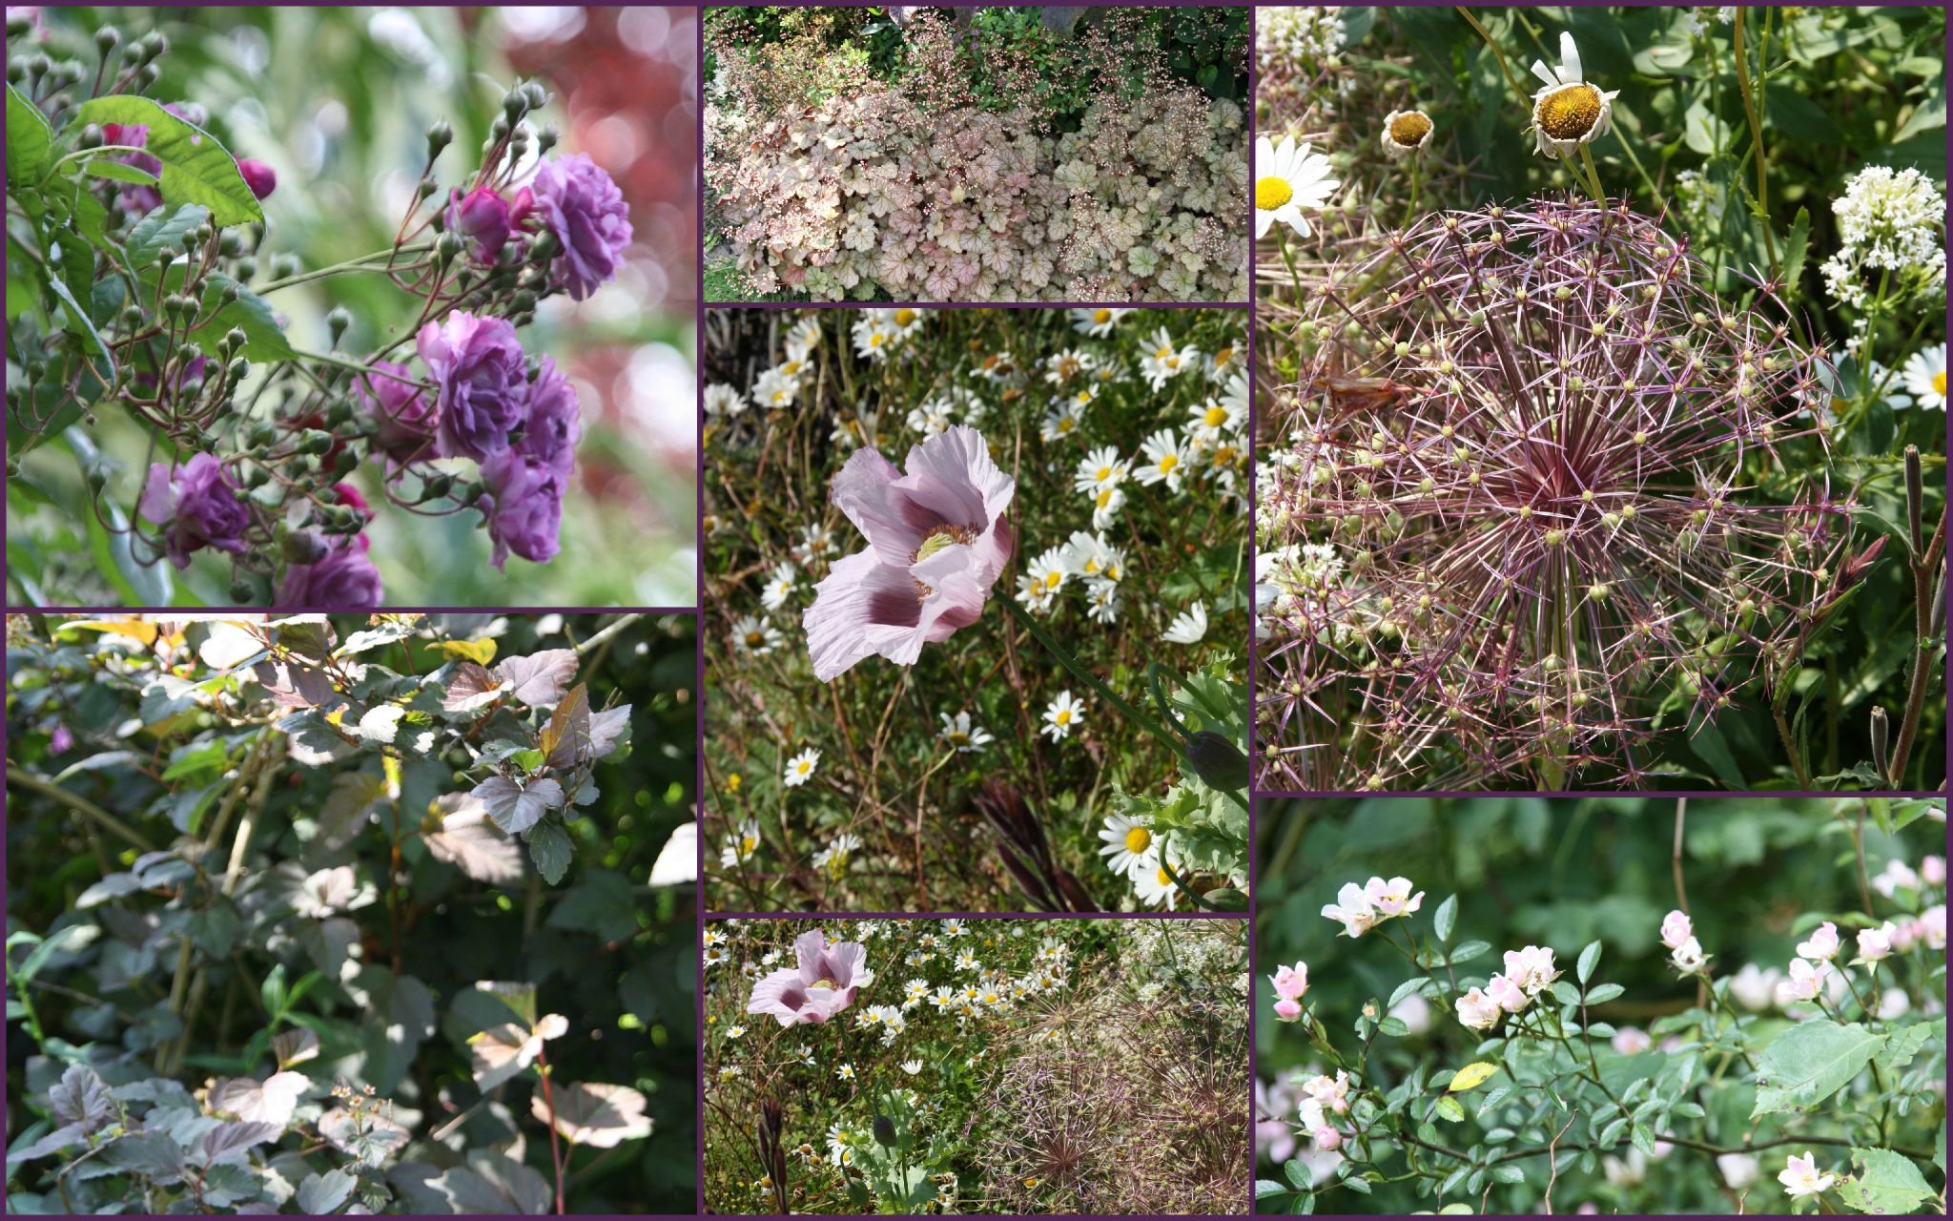
Notes:
El jardin de Camille

Slide 23
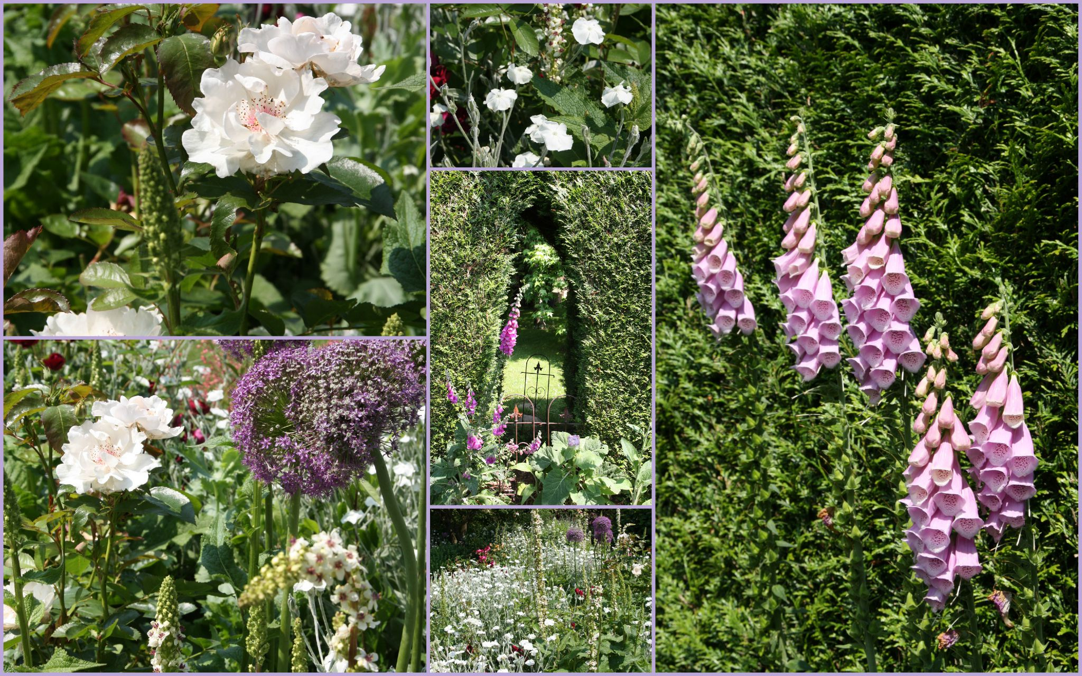
Notes:
El jardin de Camille

Slide 24
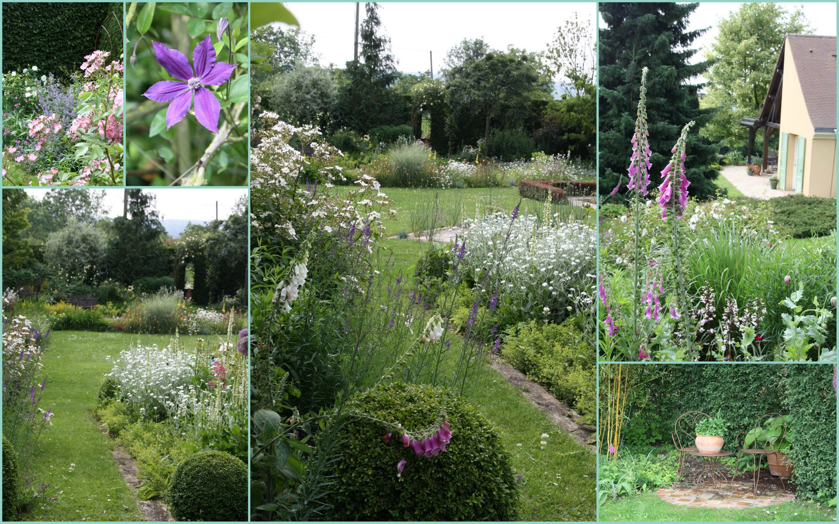
Notes:
El jardin de Camille

Slide 25
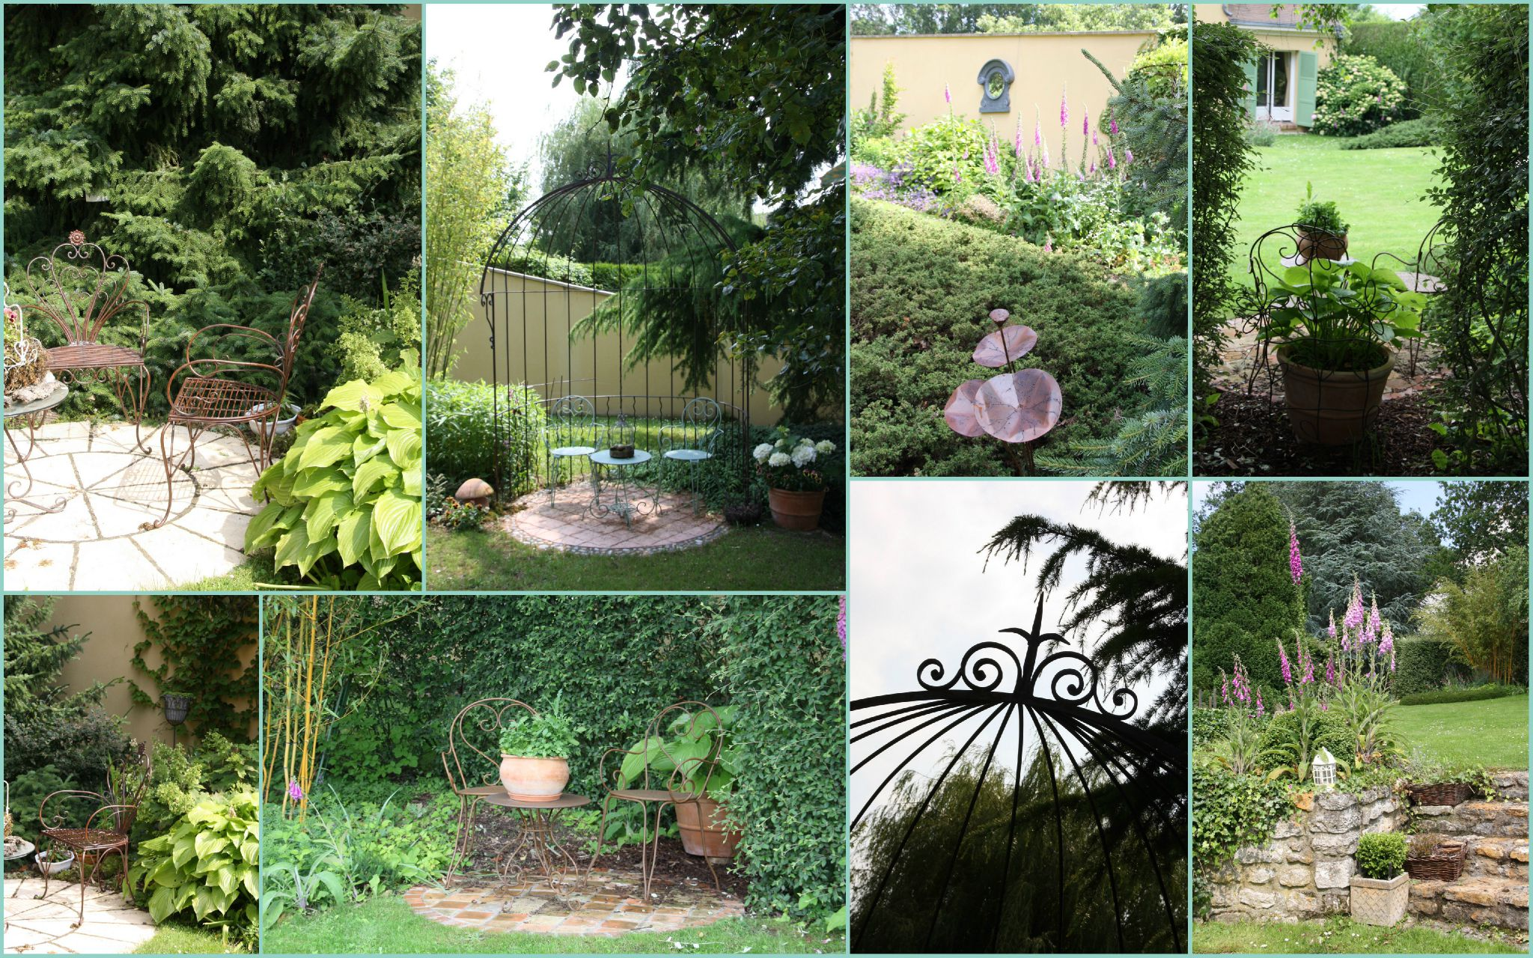
Notes:
El jardin de Camille

Slide 26
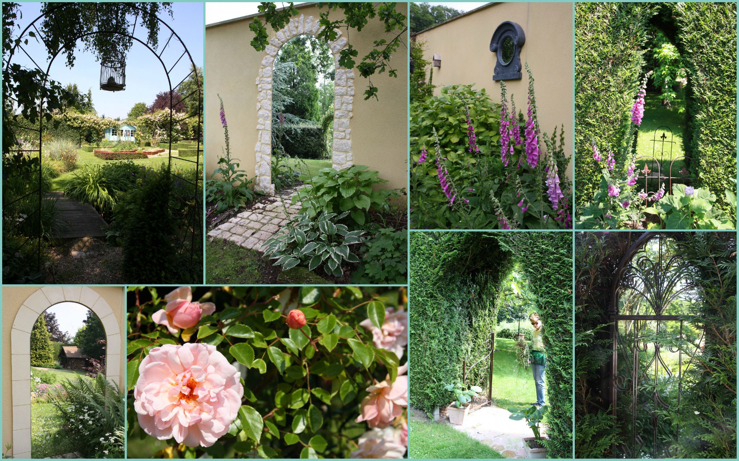
Notes:
El jardin de Camille

Slide 27
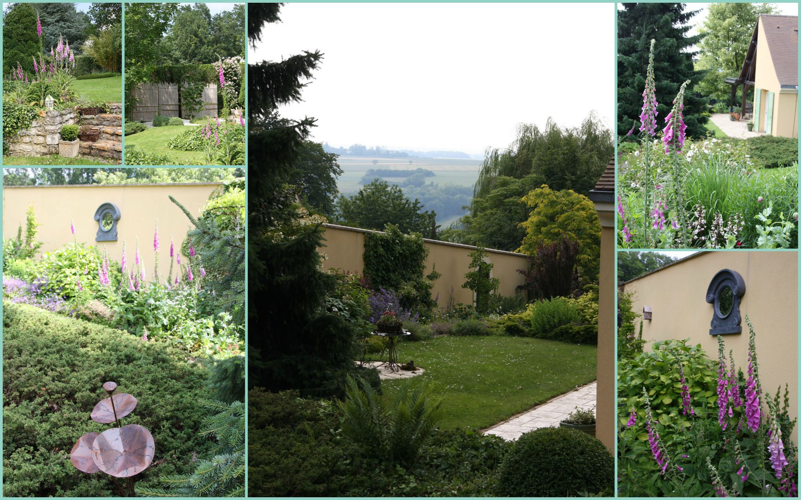
Notes:
El jardin de Camille

Slide 28
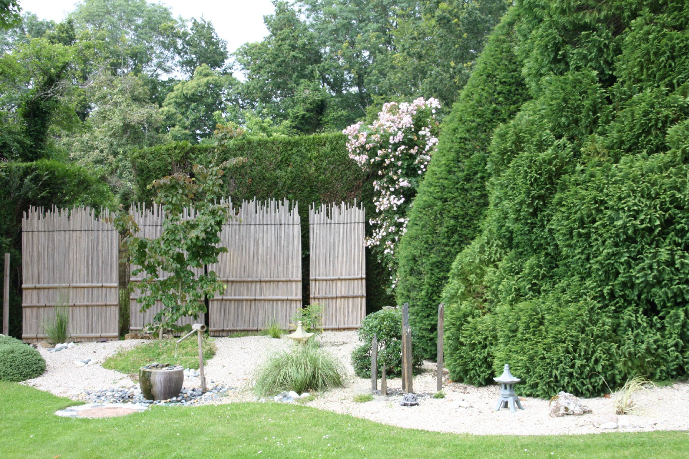

Slide 29
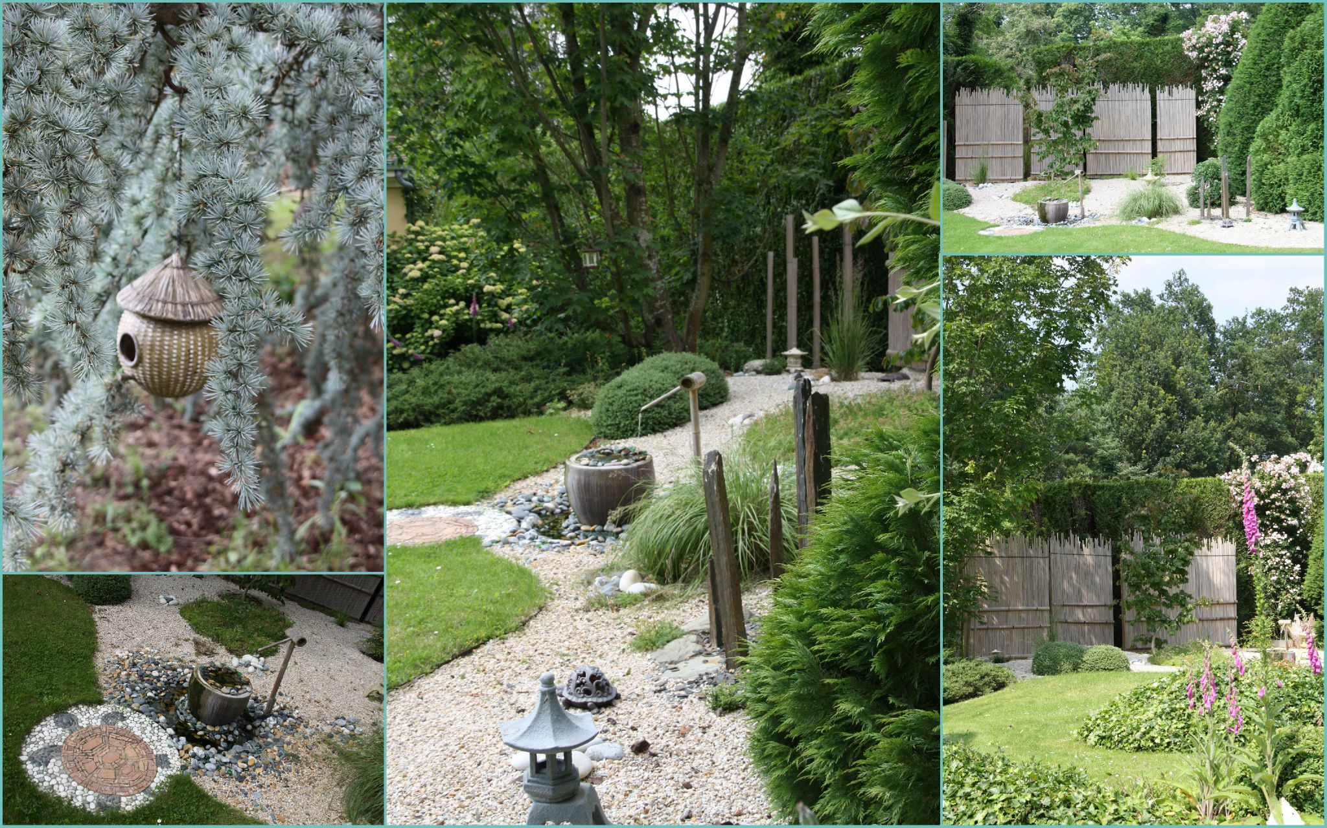

Slide 30
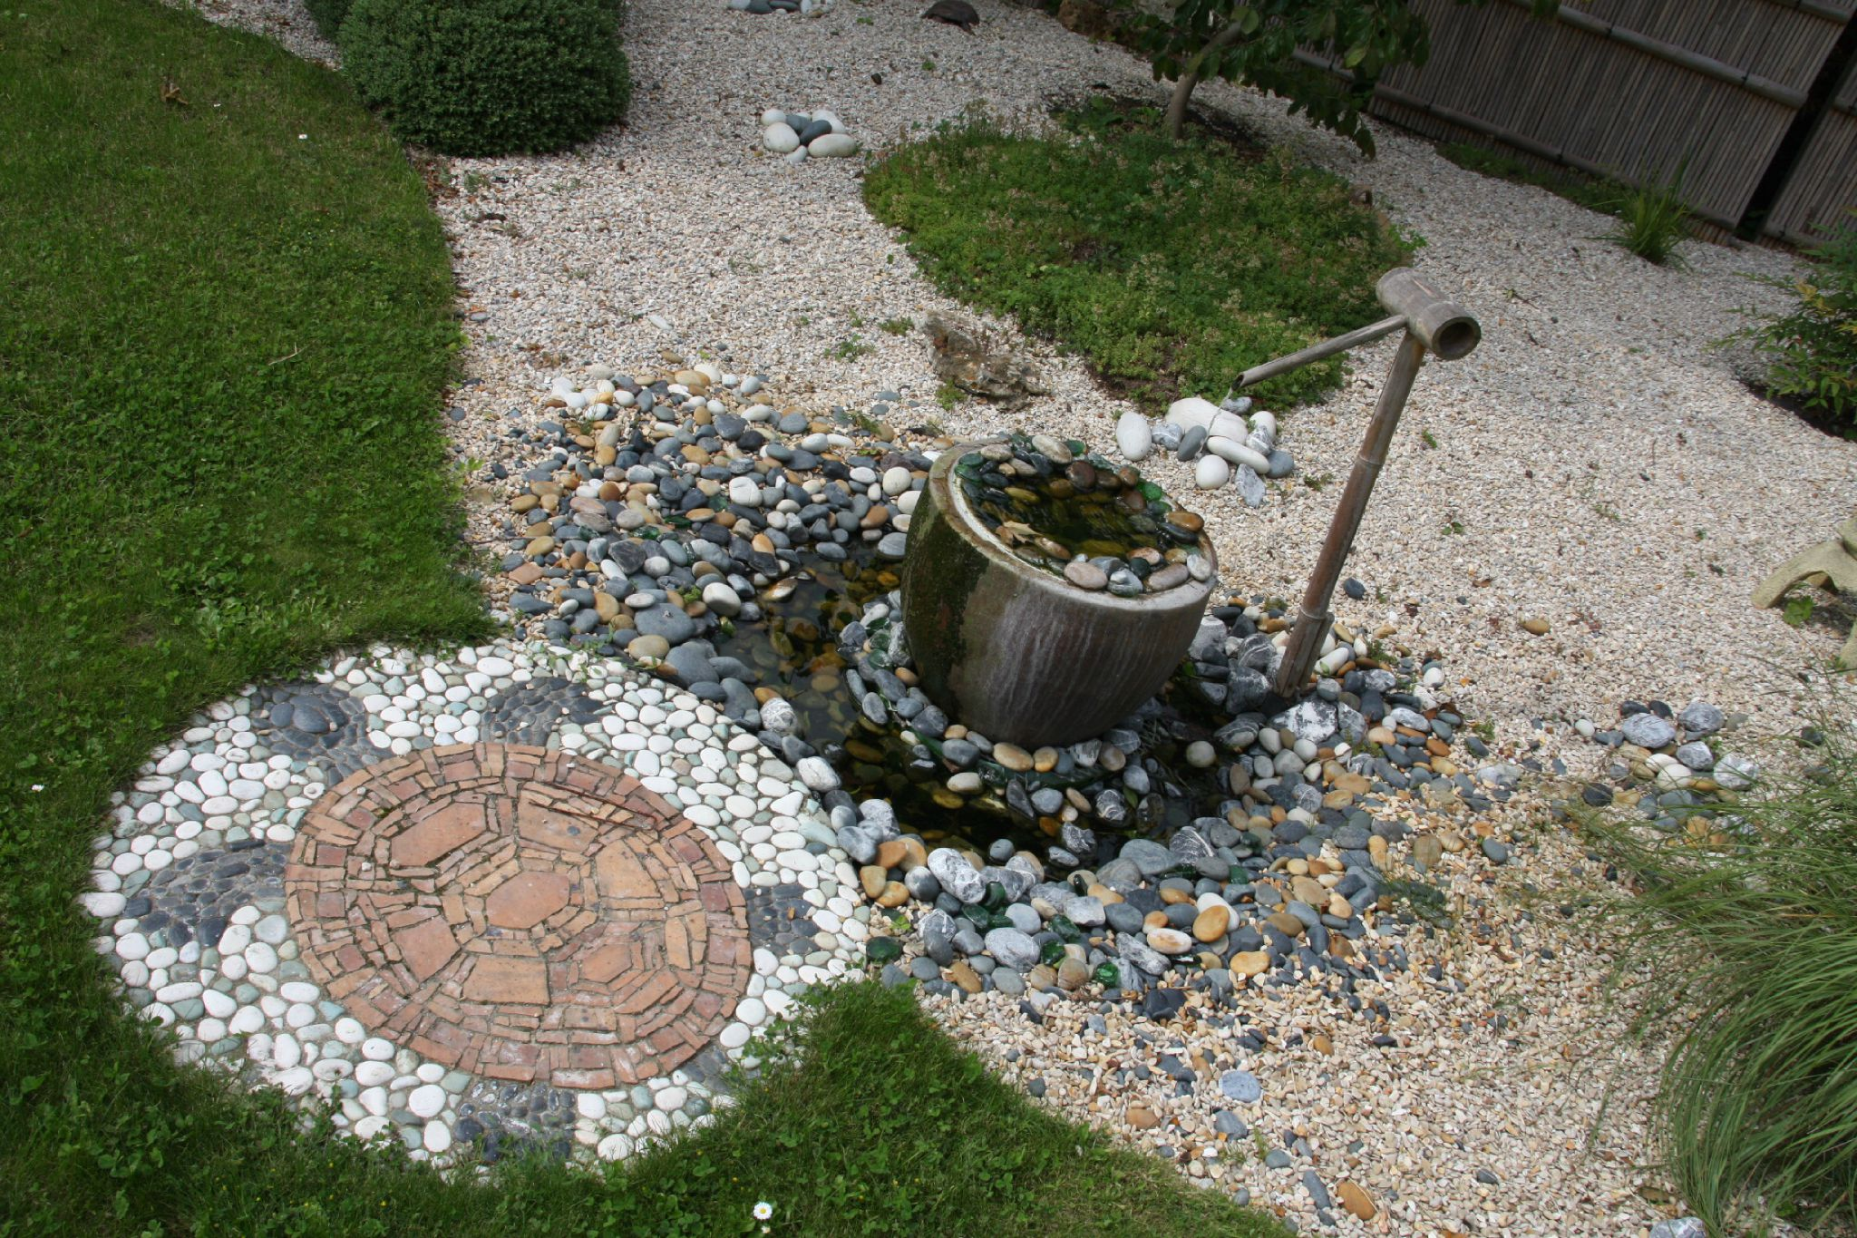

Slide 31
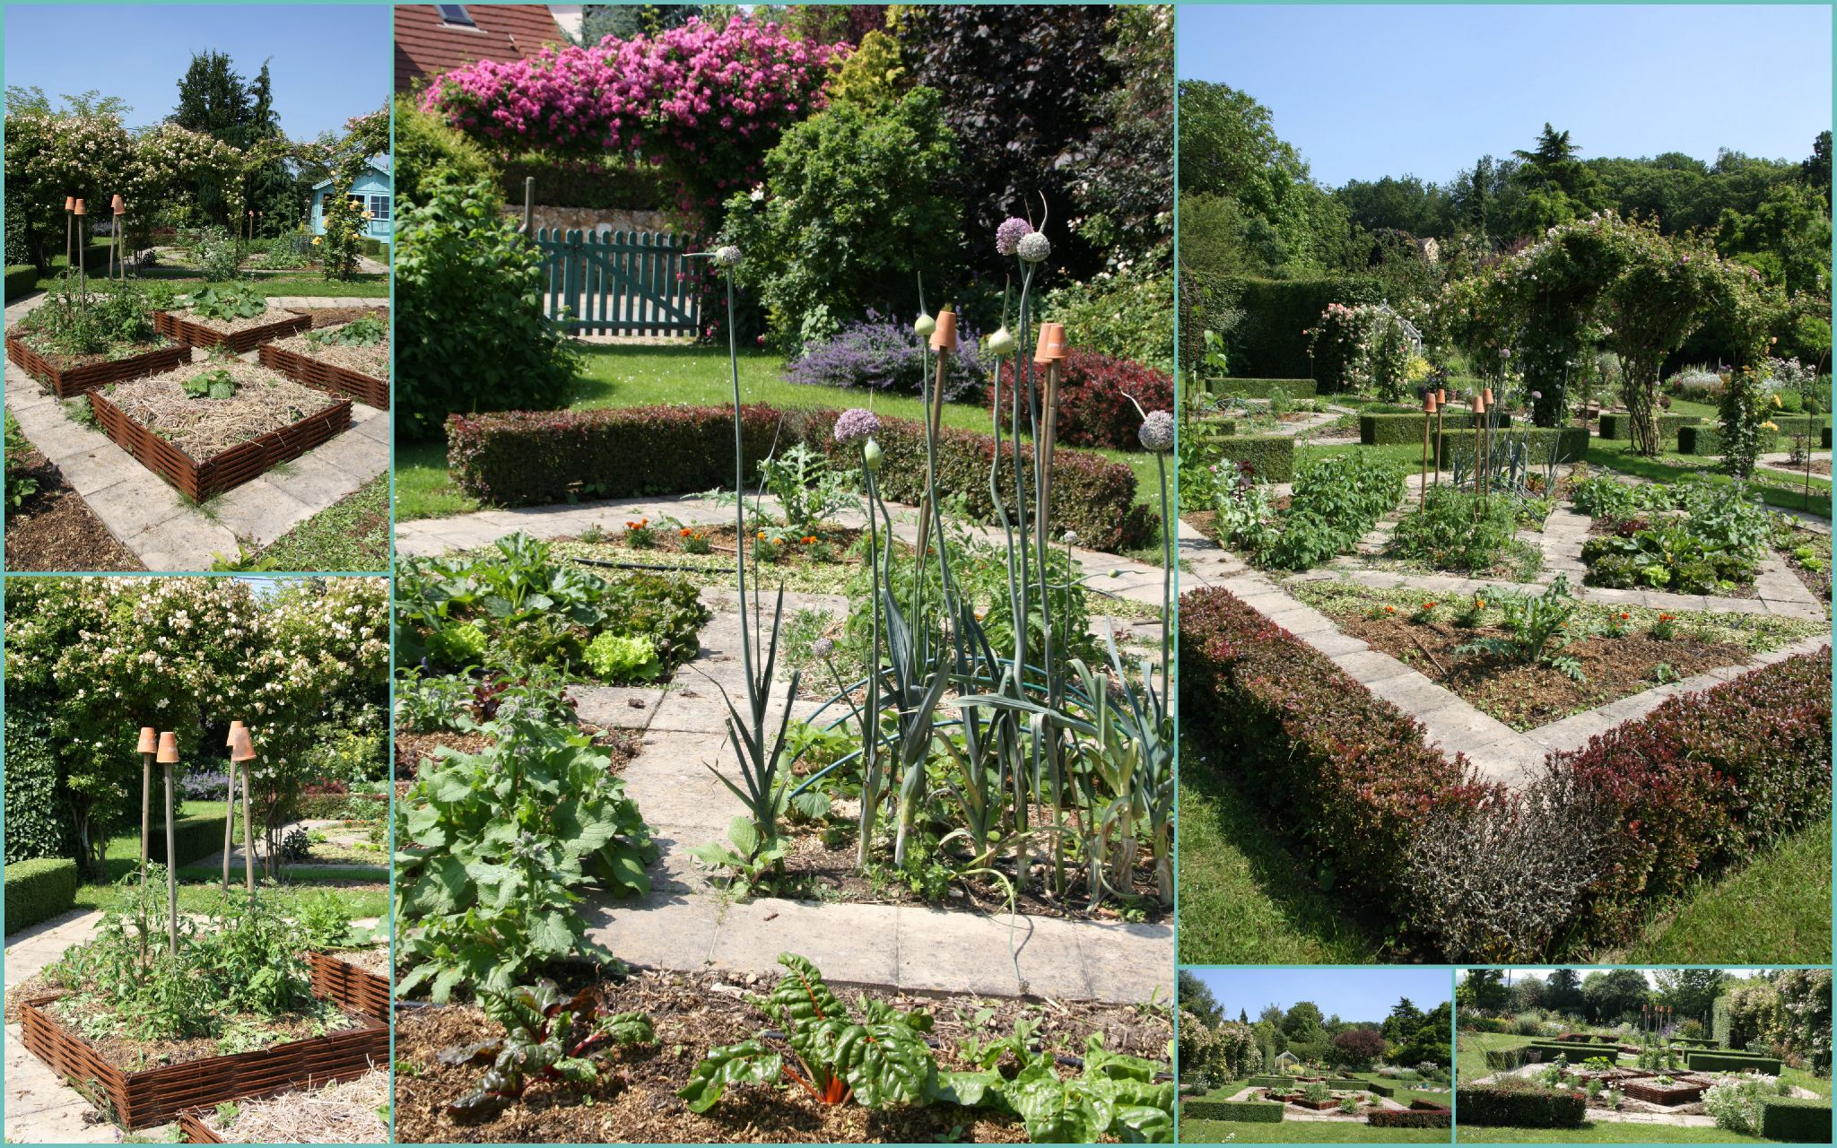
Notes:
El jardin de Camille

Slide 32
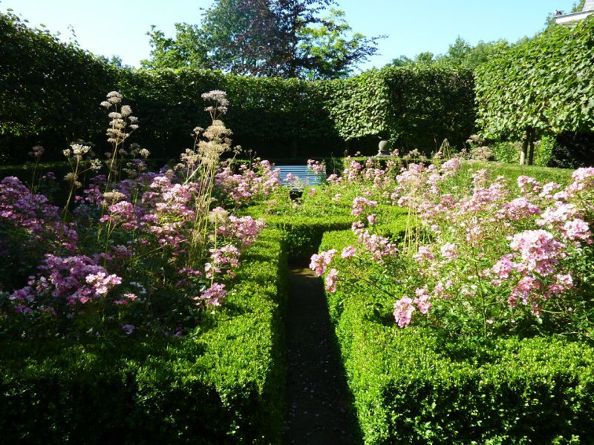
Notes:
Jardin de Camille.

Slide 33
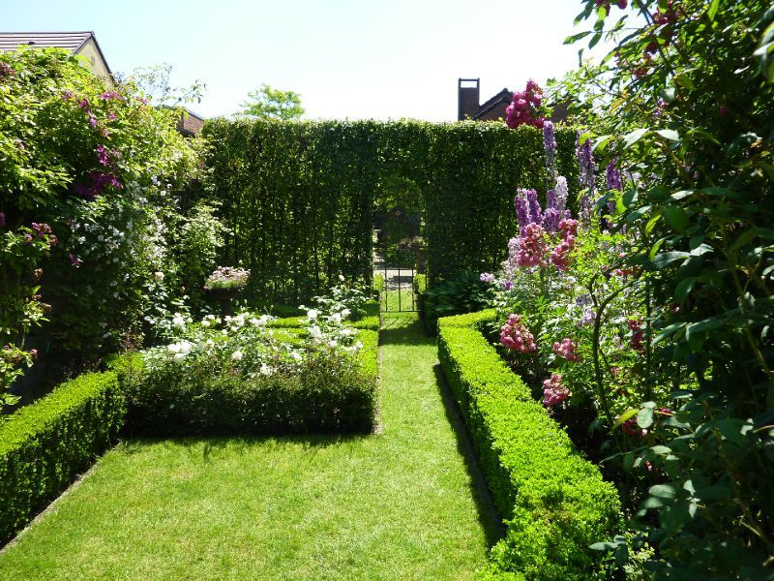
Notes:
Jardin de Camille.

Slide 34
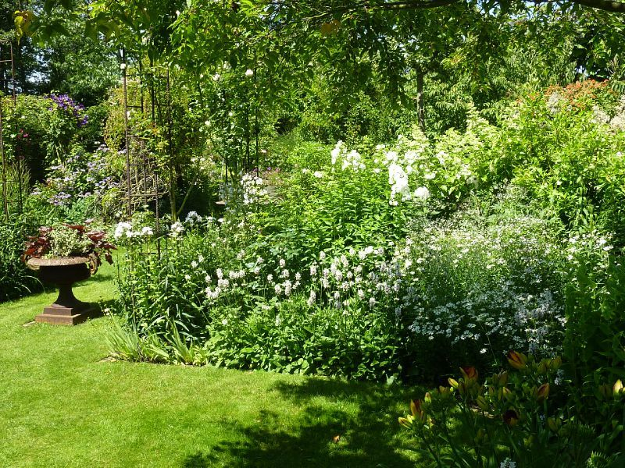
Notes:
Jardin de Camille.-Belgique

Slide 35
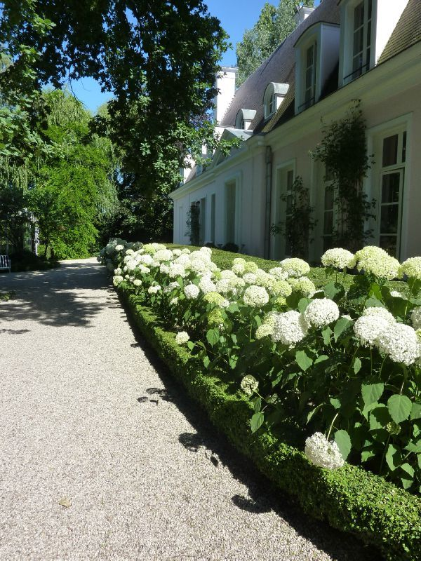
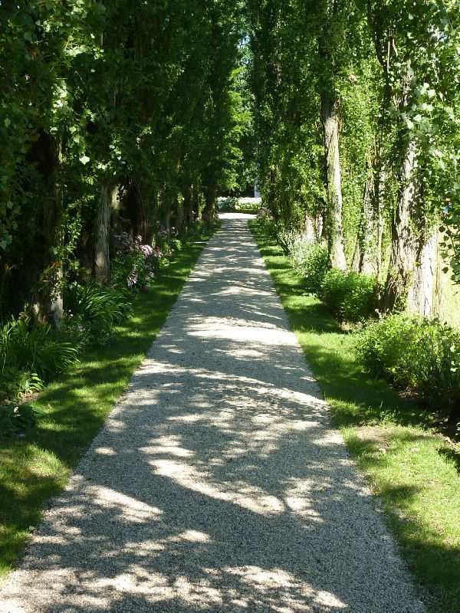
Notes:
Jardin de Camille.-Belgique

Slide 36
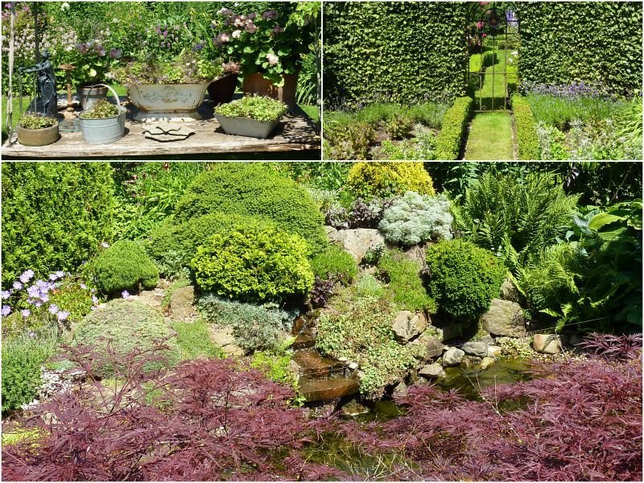
Notes:
Jardin de Camille.-Belgique

Slide 37
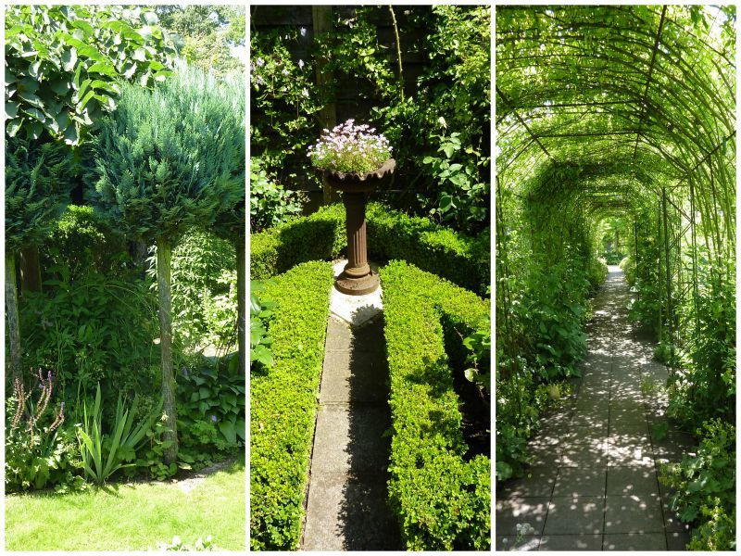
Notes:
Jardin de Camille.-Belgique

Slide 38
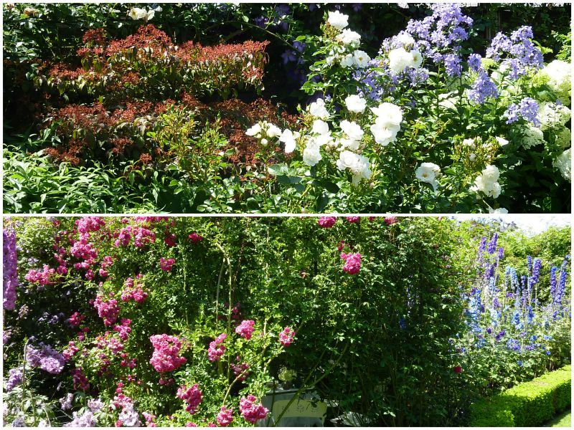
Notes:
Jardin de Camille.-Belgique

Slide 39
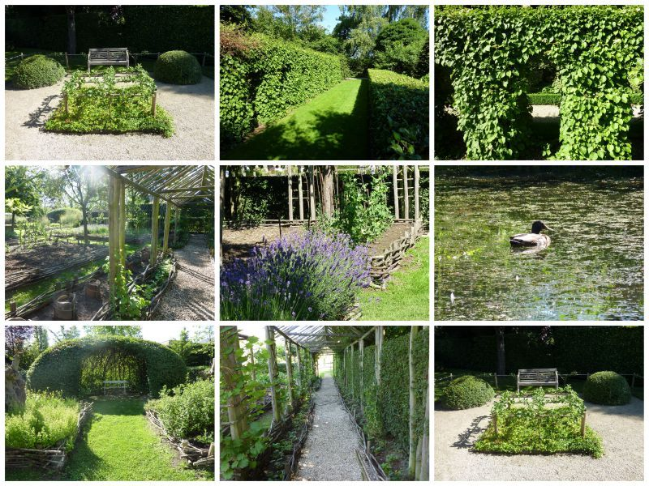
Notes:
Jardin de Camille.-Belgique

Slide 40
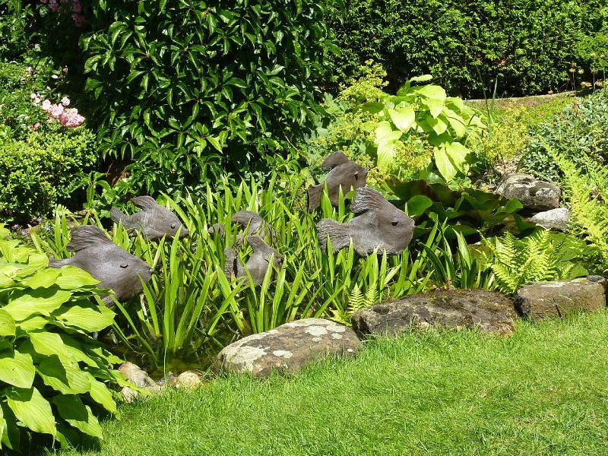
Notes:
Jardin de Camille.-Belgique

Slide 41
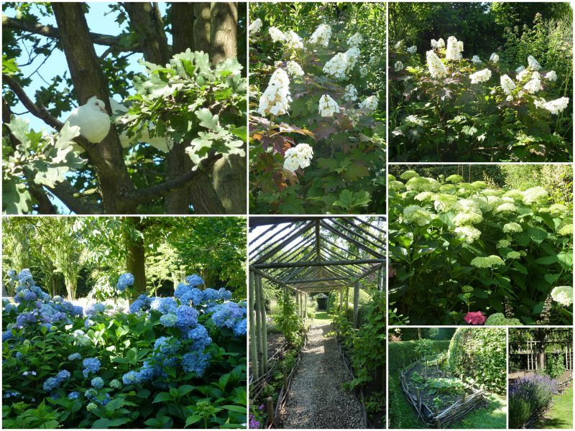
Notes:
Jardin de Camille.-Belgique

Slide 42
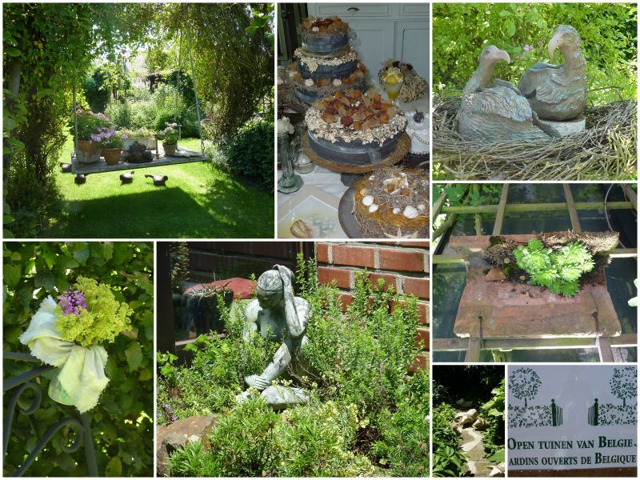
Notes:
Jardin de Camille.-Belgique

Slide 43
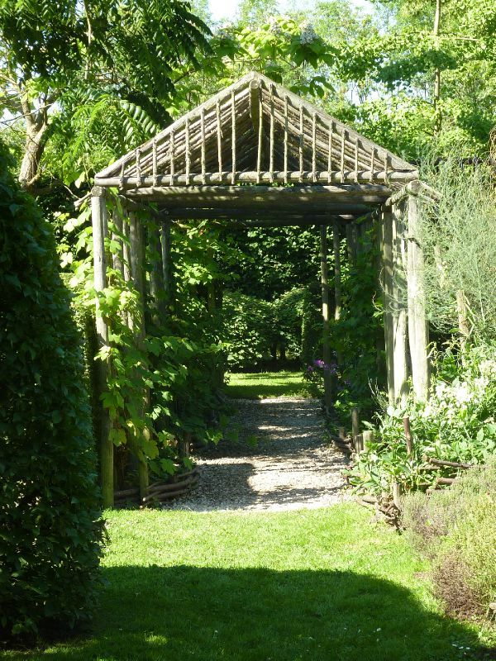

Slide 44
Jardin du paysagiste Jacques Wirtz.-Belgique.
Jacques Wirtz nació en Schoten, Bélgica, en 1924 y fundó su propia firma en 1950.
Se inició con el diseño del jardín, pero el trabajo se ha ampliado en la arquitectura landscpape.
Hijos Jacque Wirtz ', Martin y Peter, se unieron a la firma de Amberes en 1990.
Su objetivo era trabajar con el espíritu del lugar y de su arquitectura.
Wirtz tiene un enfoque escultural a la utilización de árboles de hoja perenne y un enfoque pictórico de la siembra de herbáceas.

Slide 45
Esto hace que en combinación atractiva, pero que, en términos artísticos es más hacia atrás que hacia el futuro.
Uno podía ver el trabajo de diseño de jardines como un enfoque con un uso más contemporáneo de la cobertura y los materiales 'Sissinghurst Hidcote y'. Peter Martin y el trabajo de diseño Wirtz, como Wirtz International, es más peculiar.
El libro de Patrick Taylor (en Los Jardines de Wirtz, 2004) ㅤ apenas puede considerarse imparcial y la sospecha es que los hijos carecen de indudable estilo de diseño de su padre.

Slide 46
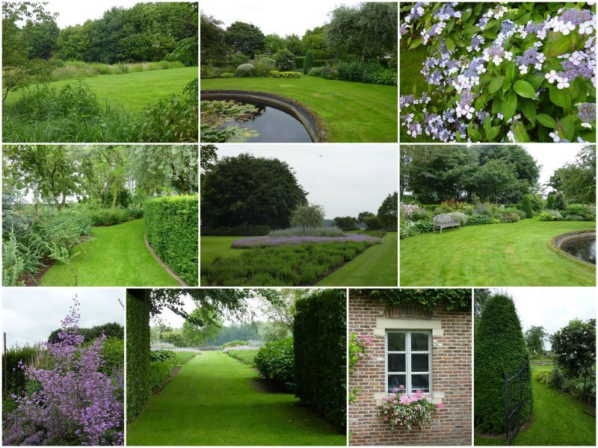
Notes:
Jardin du paysagiste Jacques Wirtz.-Belgique.

Slide 47
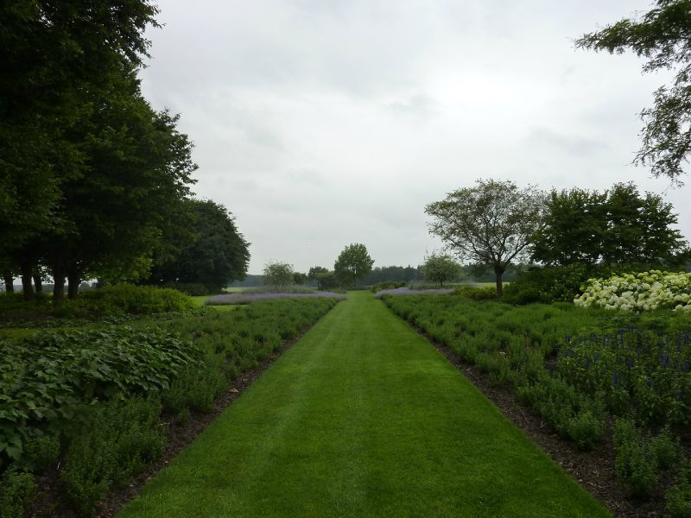
Notes:
Jardin du paysagiste Jacques Wirtz.-Belgique.

Slide 48
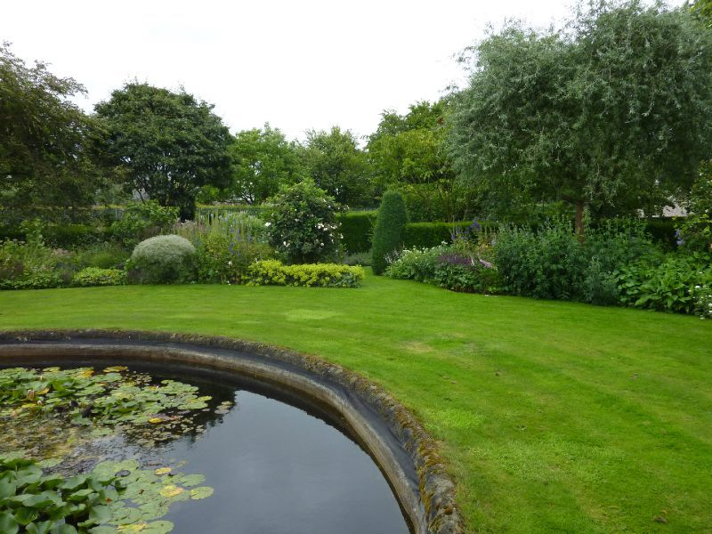
Notes:
Jardin du paysagiste Jacques Wirtz.-Belgique.

Slide 49
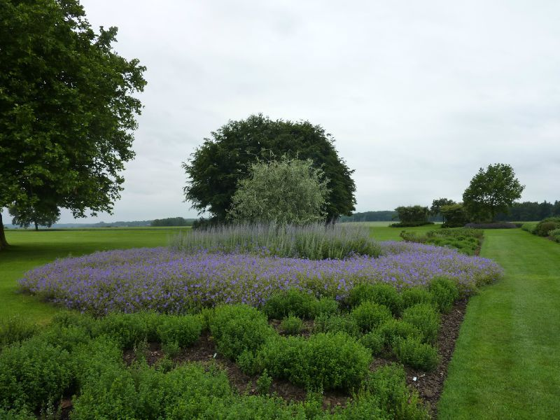
Notes:
Jardin du paysagiste Jacques Wirtz.-Belgique.

Slide 50
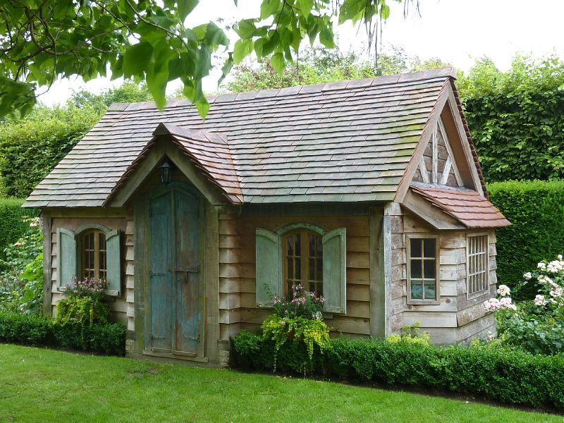
Notes:
Jardin du paysagiste Jacques Wirtz.-Belgique.

Slide 51
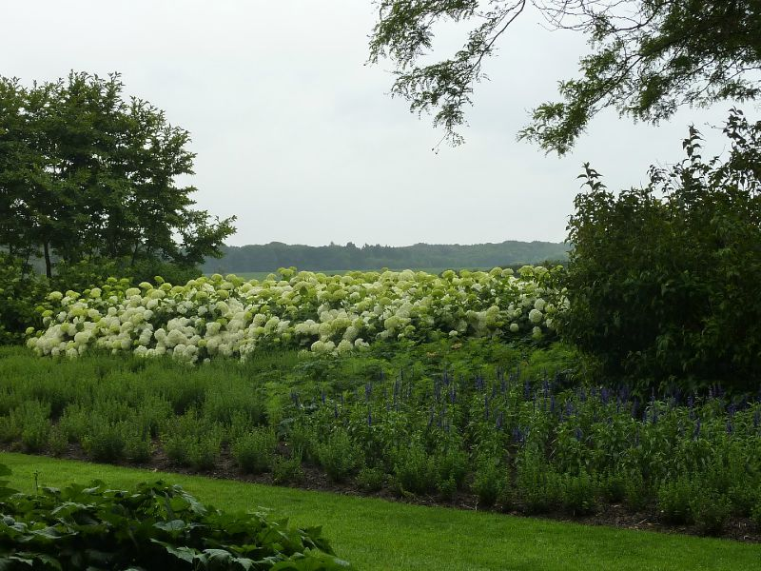
Notes:
Jardin du paysagiste Jacques Wirtz.-Belgique.

Slide 52
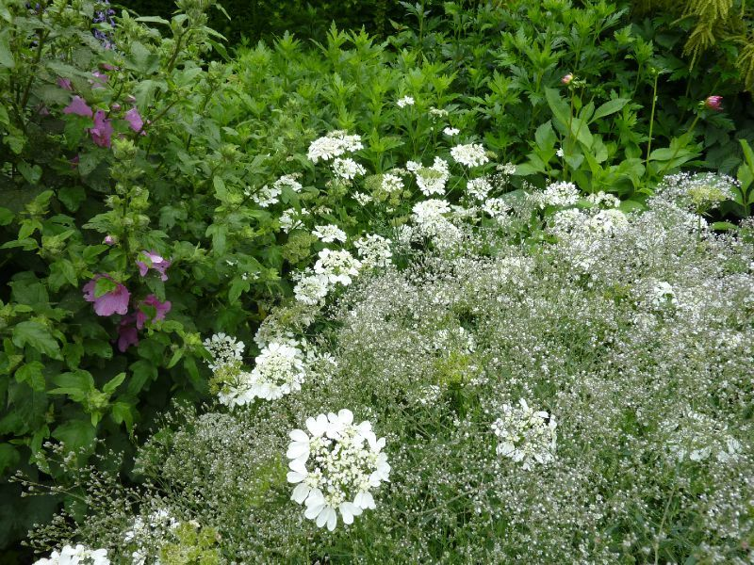
Notes:
Jardin du paysagiste Jacques Wirtz.-Belgique.

Slide 53
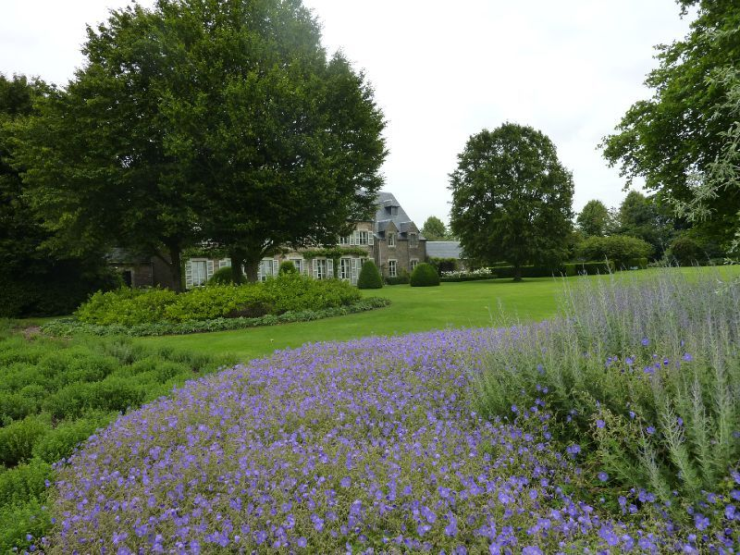
Notes:
Jardin du paysagiste Jacques Wirtz.-Belgique.

Slide 54
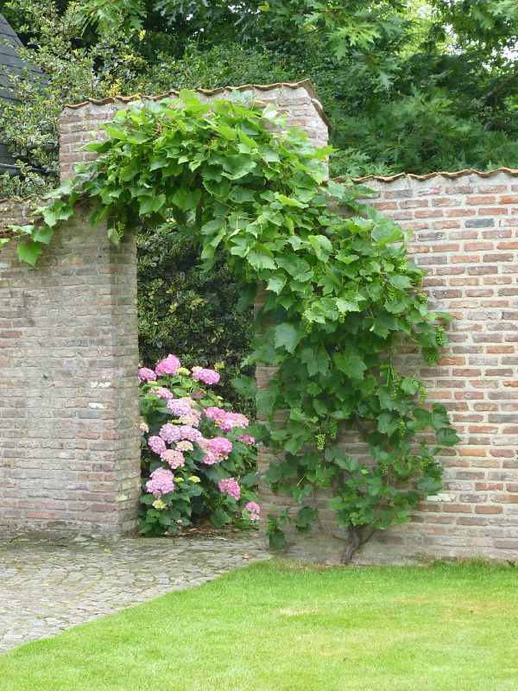

Notes:
Jardin du paysagiste Jacques Wirtz.-Belgique.

Slide 55
De Tuin van Maurice.-
Maurice Vergote comenzó el jardin a la edad de 69 años en un terreno de 4 hectáreas para construir una hermosa combinada con un B & B.
Proporcionar al jardín privado de las últimas plantas nuevas seguido muchos viajes al Reino Unido, surgió la amistad y una gran cantidad de relaciones para el jardín.
El primer año fue un largo doble contorno de 100m entre tres y cuatro metros de profundidad.
Al año siguiente, seguido por una tercera cientos de metros de fronteras situados a lo largo del ferrocarril y algunas coberturas como cortavientos.

Slide 56
En el tercer año del jardín de rosas se forma y había varias variedades de azaleas y rododendros plantados.
En el cuarto año, numerosos árboles frutales fueron plantados con variedades resistentes a las enfermedades y una colección de hortensias.
Y en el quinto año Maurice vio que era buena y se fue la energía a su otro nuevo pasión 'El Agapanthus' y en el año pasado que tenía una colección de más de 100 especies.
Debido a problemas con su salud, lamentablemente tuvo que despedirse de su huerta, granja y B & B.

Slide 57
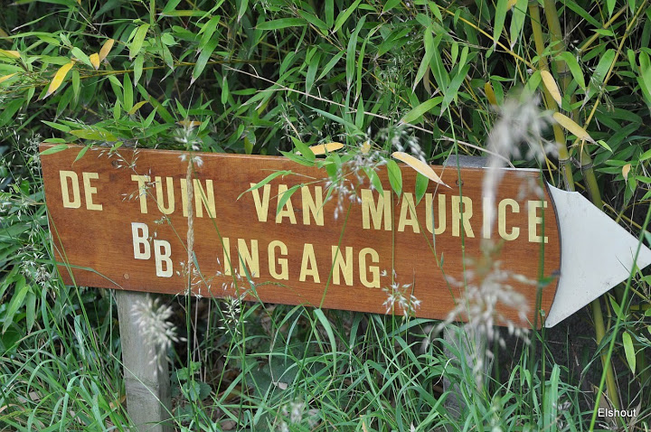

Slide 58

Notes:
De Tuin van Maurice.-

Slide 59

Notes:
. De Tuin van Maurice.-

Slide 60

Notes:
De Tuin van Maurice.-

Slide 61

Notes:
De Tuin van Maurice.-

Slide 62


Slide 63

Notes:
De Tuin van Maurice.-

Slide 64

Notes:
De Tuin van Maurice.-

Slide 65

Notes:
De Tuin van Maurice.-

Slide 66

Notes:
De Tuin van Maurice.-

Slide 67

Notes:
De Tuin van Maurice.-

Slide 68

Notes:
De Tuin van Maurice.-

Slide 69

Notes:
De Tuin van Maurice.-

Slide 70
De Tuin van Regine.-
De Tuiin van Régine es un jardín inspirado en el estilo inglés de 1,25 hectáreas.
Se trata de una combinación de una utilidad y un jardín ornamental, dividido en varias salas de jardín con setos de tejo y setos de boj, rincones acogedores, un hortus conclusus, una sala de juegos con rosas, numerosas pérgolas cubiertas y un jardín de rosas con cerca de 100 especies diferentes y alrededor de 60 especies de clematis.
En el jardín las fronteras están siempre mezcladas con una fascinante colección de plantas perennes menos conocidas, plantas trepadoras y arbustos de rosas.

Slide 71
Un huerto, un jardín de hierbas, una baya de la jaula, una huerta, invernaderos y viveros completan el conjunto.
Las líneas limpias de la construcción del jardín se suavizan por la exuberante vegetación de la casa con glicinas románticas, rosas, jazmínes y clematis.

Slide 72

Notes:
De Tuin van Regine.-

Slide 73


Slide 74

Notes:
De Tuin van Regine.

Slide 75

Notes:
De Tuin van Regine.

Slide 76

Notes:
De Tuin van Regine.

Slide 77


Notes:
De Tuin van Regine.

Slide 78

Notes:
De Tuin van Regine.

Slide 79

Notes:
De Tuin van Regine.

Slide 80


Notes:
De Tuin van Regine.

Slide 81

Notes:
De Tuin van Regine.

Slide 82

Notes:
De Tuin van Regine.

Slide 83

Notes:
De Tuin van Regine.

Slide 84

Notes:
De Tuin van Regine.

Slide 85

Notes:
De Tuin van Regine.

Slide 86

Notes:
De Tuin van Regine.

Slide 87

Notes:
De Tuin van Regine.

Slide 88

Notes:
De Tuin van Regine.

Slide 89

Notes:
De Tuin van Regine.

Slide 90

Notes:
De Tuin van Regine.

Slide 91

Notes:
De Tuin van Regine.

Slide 92


Notes:
De Tuin van Regine.

Slide 93

Notes:
De Tuin van Regine.

Slide 94

Notes:
De Tuin van Regine.

Slide 95


Slide 96

Notes:
De Tuin van Regine.

Slide 97

Notes:
De Tuin van Regine.

Slide 98


Notes:
De Tuin van Regine.

Slide 99

Notes:
De Tuin van Regine.

Slide 100

Notes:
De Tuin van Regine.

Slide 101

Notes:
De Tuin van Regine.

Slide 102

Notes:
De Tuin van Regine.

Slide 103

Notes:
De Tuin van Regine.

Slide 104

Notes:
De Tuin van Regine.

Slide 105

Notes:
De Tuin van Regine.

Slide 106

Notes:
De Tuin van Regine.

Slide 107

Notes:
De Tuin van Regine.

Slide 108

Notes:
De Tuin van Regine.

Slide 109

Notes:
De Tuin van Regine.

Slide 110

Notes:
De Tuin van Regine.

Slide 111

Notes:
De Tuin van Regine.

Slide 112

Notes:
De Tuin van Regine.

Slide 113
La Coudraie à Boulez.-
"El Coudraie" a Boulez hace quince años, el diseñador de jardines Eric Hardy de Bauprés ha construido esta gran propiedad en diferentes ambientes .

Slide 114

Notes:
La Coudraie à Boulez.-

Slide 115

Notes:
"El Coudraie" a Boulez

Slide 116

Notes:
El Coudraie" a Boulez

Slide 117

Notes:
El Coudraie" a Boulez

Slide 118


Slide 119

Notes:
El Coudraie" a Boulez

Slide 120

Notes:
El Coudraie" a Boulez

Slide 121

Notes:
El Coudraie" a Boulez

Slide 122

Notes:
El Coudraie" a Boulez

Slide 123
EL Hostagarden
El Hostagarden en Diepenbeek es un jardín de 4.000 m2.
El nombre del jardín fue inventado por sus hijos.
Su afición en hostas comenzó en los años 90 durante un viaje a Hungría.
Allí se encontraron con la guapa y encantadora fragancia Hosta plantaginea 'Grandiflora'.
Años más tarde se encontraron con Anne y Roger Bowden de la colección nacional inglésa de hostas.

Slide 124
Este fue el comienzo de su pasión por el coleccionismo.
Mientras tanto, la colección contiene 1.400 variedades diferentes.
El hosta ofrece muchas ventajas como planta de jardín Mientras tanto, la colección contiene 1.400 variedades diferentes.
El hosta ofrece muchas ventajas como planta de jardín.
Este desde el momento en que aparecen las primeras hojas sobre el suelo hasta altas fechas de otoño con sus hojas amarillentas

Slide 125
Otra ventaja es que el hosta es bastante resistente a varias enfermedades.
Las Hostas crecen mejor en sombra parcial.
Algunas especies también lo están haciendo bien a pleno sol. hojas más gruesas resisten mejor el sol
Algunas especies también lo están haciendo bien a pleno sol. hojas más gruesas resisten mejor el sol.
Aquí está su principal y personal clasificación 10:
1 de junio. de 2 Snowden, 'Elatior' 3 nigrescens. 4 Beauty sustancia, guacamole 5 6 First Frost, 7.-Allan P Mc Connell, 8 Harry Van Trier, 9 Niagara Falls, 10 Praying Hands

Slide 126

Notes:
El Hostagarden.

Slide 127

Notes:
El Hostagarden.

Slide 128

Notes:
El Hostagarden.

Slide 129


Slide 130

Notes:
El Hostagarden.

Slide 131

Notes:
El Hostagarden.

Slide 132

Notes:
El Hostagarden.

Slide 133

Notes:
El Hostagarden.

Slide 134

Notes:
El Hostagarden.

Slide 135

Notes:
El Hostagarden.

Slide 136

Notes:
El Hostagarden.

Slide 137

Notes:
El Hostagarden.

Slide 138

Notes:
El Hostagarden.

Slide 139

Notes:
El Hostagarden.

Slide 140

Notes:
El Hostagarden.

Slide 141

Notes:
El Hostagarden.

Slide 142

Notes:
El Hostagarden.

Slide 143


Slide 144

Notes:
El Hostagarden.

Slide 145

Notes:
El Hostagarden.

Slide 146

Notes:
El Hostagarden.

Slide 147

Notes:
El Hostagarden.

Slide 148

Notes:
El Hostagarden.

Slide 149

Notes:
El Hostagarden.

Slide 150

Notes:
El Hostagarden.

